Slide 1
Úvod do etnomuzikologie

Slide 2
Definicí oboru jsou jeho vlastní dějiny…
Etnomuzikologie je studium hudby z kulturních a sociálních hledisek lidí, kteří ji vytvářejí. Zahrnuje odlišné teoretické a metodické přístupy, které kromě zvukové složky zdůrazňují kulturní, sociální, materiální, kognitivní, biologické a další dimenze či souvislosti hudebního chování. Etnologie tedy studuje hudbu v jejím sociálním a kulturním kontextu. Etnomuzikologové zkoumají hudbu jako společenský proces, aby pochopili nejen to, co hudba je, ale i to, co znamená pro své interprety a posluchače.
Definice oboru i studované fenomény se s vývojem proměňovaly
Zásadní je v tomto ohledu konstatování Bruno Nettla (1930–2020), že etnomuzikologie je produktem západního myšlení (etnomuzikologie, jak ji zná západní kultura, je vlastně západní fenomén)

Slide 3
Vývoj etnomuzikologie - předchůdci
Zájem o vlastní kulturu X zájem o druhé/cizí/jiné
1) mimoevropská tradiční hudba
- misionáři, cestovatelé, koloniální úředníci
(od 16. století studovali jezuitští misionáři v Latinské Americe hudbu původních obyvatel)
- francouzské osvícenství 18. století – usilování o všeobecné poznání neomezeného náboženským dogmatem
(Jean-Jacques Rousseau Dictionnaire de musique (1768) - slovník obsahuje přepisy hudby původních Američanů a hudby čínské
Jean-Joseph Marie Amiot Mémoire sur la musique des Chinois: tant anciens que modernes (Pojednání o čínské hudbě starobylé i moderní, 1779) – zpráva vycházela z pozorování, které tento jezuitský misionář realizoval na čínském císařském dvoře)
2) evropská lidová hudba
- romantický nacionalismus – záchrana mizející venkovské kultury, sběratelství, edice, studium zaměřené na národní a později regionální specifika, hledání „duše“ národa ve folkloru, vytváření národní skladatelských škol (Chopin, Dvořák, Janáček, Bartók, Rimskij-Korsakov)

Slide 4
Vývoj etnomuzikologie:
Studium lidové hudby evropské, tzv. primitivní hudby a umělecké hudby mimoevropských civilizací – srovnávací hudební věda
- 1885 založili Philipp Spitta (německý muzikolog 1841–1894), Guido Adler (rakouský muzikolog 1855–1941) a Friedrich Chrysander (Vierteljahrsschrift für Musikwissenschaft - Hudebněvědný čtvrtletník / Čtvrtletník pro hudební vědu)
- Adler poskytl první článek prvního čísla, "Umfang, Methode und Ziel der Musikwissenschaft" ("Rozsah, metoda a cíl muzikologie", 1885), který nejenže představuje první pokus o komplexní popis studia hudby, ale také rozděluje obor na dvě dílčí disciplíny
historische Musikwissenschaft (historická muzikologie)
systematische Musikwissenschaft ("systematická muzikologie"). V Adlerově článku systematická muzikologie zahrnovala i tzv. Musikologie neboli vergleichende Musikwissenschaft (srovnávací muzikologii), která se později stala samostatnou disciplínou (zejména v americkém pojetí, kde nikdy nebyla součástí hudební vědy jako takové). Ačkoli tyto podobory přesně neodpovídají současné praxi, jsou v moderní evropské muzikologii zhruba zachovány a přibližně odpovídají severoamerickému dělení muzikologie na dějiny hudby (často nazývané "muzikologie"), hudební teorii a etnomuzikologii.

Slide 5
Srovnávací hudební věda
1886 – psycholog a filozof Carl Stumpf (1848-1936) vydal jednu z prvních hudebních etnografií práci o indiánech Bella Kúla z Britské Kolumbie
Srovnávací práce vycházely často z údajů misionářů, diplomatů a cestovatelů
Pět hlavních otázek srovnávacího studia:
1. Původ hudby
2. Vývoj hudby
3. Porozumění šíření hudebních stylů a artefaktů po světě
4. Hudebně-stylová analýza a srovnávaní
5. Třídění a měření hudebních fenoménů (ladění, stupnice,
hudební nástroje)

Slide 6
1877 vynález fonografu – T. A. Edison 1890 – americký antropolog Walter Fewkes pořídil první fonografické záznamy nativní americké hudby
Etnomuzikoložka Frances Densmore zaznamenává náčelníka horských kmenů Černonožců pro Úřad pro americkou etnologii v roce 1916.

Slide 7
Vývoj etnomuzikologie:
1950 nizozemský muzikolog Jaap Kunst (1891-1960) vydává publikaci Musicologica: The study
of the nature of Ethno-musicology, its problems, methods, and representative personalities
1955 – druhé vydání jako Ethnomusicology: A study of its nature, its problems, methods, and representative personalities (+ bibliografie obsahující více než 4 500 titulů)
Etnomuzikologie měla být srovnávacím studiem lidské hudební rozmanitosti na základě
hudební etnografie (ve smyslu etnografie jako metody, tedy terénního výzkumu)
1953 – německý muzikolog Fritz Bose (1906-1975) vydává shrnující práci Musikalische Völkerkunde – cílem práce koncipované pro širší veřejnost bylo přiblížení hudby mimoevropských národů posluchačům vychovaným evropskou hudbou.
Obrovské množství úzce zaměřených studií věnujících se tématům hudby ve vztahu k sociálním strukturám a hlubinným kulturním principům vzdálilo obor původního důrazu na srovnávání.

Slide 8
Vývoj etnomuzikologie
Kunstem navržené nové pojmenování směřuje k disciplíně kombinující antropologii a muzikologii
Velký rozvoj především v USA
1953 začíná vycházet Ethno-musicology Newsletter, v roce 1958 transformovaný do časopisu Ethnomusicology
1956 – Bruno Nettl (1930-2020) – příručka pro posluchače etnomuzikologie nazvaná Music in primitive culture
1964 obsáhlá studie Theory and method in ethnomusicology
Začátek 60. let - první magisterské a doktorské programy

Slide 9
Vývoj etnomuzikologie
Ztráta významu původních problémů studovaných srovnávací hudební vědou a přesunutí se směrem k vědě o hudbě v kultuře
1964 – Alan P. Merriam syntetizující práce The Anthropology of Music
Nové otázky typu:
Proč lidé na konkrétních místech světa zpívají, hrají a tancují právě tak a ne jinak?
Proč se lidé vůbec hudbě věnují?
Jak je hudba konkrétně zasazena v konkrétní společnosti a jejích sociálních strukturách?
------ holistické zkoumání hudby v jejích kulturních souvislostech
– hudba v kultuře vs hudba jako univerzální aspekt lidských činností

Slide 10
The Anthropology of Music (1964)
Alan Merriam konstatoval, že studium hudebního zvuku (muzikologická analýza a komparace) je pouze jednou analytickou úrovní v etnomuzikologickém bádání o hudbě.
Další dvě etnomuzikologické analytické úrovně jsou:
konceptualizace hudby
chování s hudbou spojené
Jde tedy o trojdílný model etnomuzikologické analýzy

Slide 11
Alan Merriam: 12 oblastí zkoumání a problémů, jež by měla studovat etnomuzikologie (ve smyslu kombinace antropologie a muzikologie s cílem poznání lidských bytostí jako tvůrců hudby:
Sdílené kulturní představy o hudbě
Vztah mezi sluchovým vnímáním a dalšími způsoby vnímání (synestézie)
Fyzické a verbální chování ve vztahu k hudbě
Hudebníci jako sociální skupina
Učení hudby a učení se hudbě
Kompoziční proces
Studium písňových textů
Užití a funkce hudby
Hudba jakožto symbolické chování (hudební význam)
Estetika a vzájemné vztahy mezi uměními
Hudba a kulturní historie
Hudba a kulturní dynamika

Slide 12
Vývoj etnomuzikologie – 70. léta
Etnomuzikologie dostává do širšího povědomí i mimo úzký okruh vědců, kteří založili a podporovali počáteční rozvoj oboru. Vliv disciplíny se rozšířil mezi skladatele, muzikoterapeuty, hudební pedagogy, antropology, muzikology a dokonce i do oblasti populární kultury.
Stále probíhaly diskuse o definici etnomuzikologie a otázky, jaká práce se za etnomuzikologii považuje a jaká nikoliv.
1) Muzikologicky orientovaný směr: etnomuzikologové, kteří studují hudbu z hlediska zvukového objektu (ten může mít podobu představení, nahrávek nebo transkripcí a zaměřuje se na výškový, rytmický, formální a harmonický obsah); kulturní kontext pro tyto etnomuzikology nabývá druhořadé role.
2) Antropologicky orientovaný směr: etnomuzikologové, kteří se zaměřují na člověka s postojem, že "hudba je kultura" a "to, co dělají hudebníci, je společnost".
Jedním z určujících rysů tohoto desetiletí byl nástup antropologického vlivu v rámci etnomuzikologie. V této době došlo v etnomuzikologické disciplíně k posunu pozornosti od hudebních dat, jako je výška tónu a formální struktura, směrem k člověku a lidským vztahům. Začlenění teoretických rámců z oblasti antropologie také vedlo ke stále vstřícnějšímu postoji k přijímání dalších oborů, jako je lingvistika a psychologie, do širšího úsilí o pochopení hudby, jak funguje v kultuře (nebo "jako" kultura).
Odklon od studia tzv. jednoduchých a uzavřených společností
Počátek studia hudby západních městských lokalit a obecně ve složitých společnostech

Slide 13
Vývoj etnomuzikologie – 80. léta
Řešení otázky předsudků a reprezentací: etnomuzikologové vzali v úvahu dopady předsudků, které si do svých studií přinesli jako (většinou) členové outsiderské skupiny, a také důsledky toho, jak se rozhodli reprezentovat etnografii a hudbu kultur, které studují. Historicky se západní terénní pracovníci prohlašovali za odborníky na cizí hudební tradice, jakmile měli pocit, že hudbu ovládají, ale tito badatelé ignorovali rozdíly ve světonázoru, prioritních systémech a kognitivních vzorcích a domnívali se, že jejich interpretace je pravdivá. Problematika kulturního odstupu v etnomuzikologickém studiu – stále více odborníků přicházelo ze stejných kultur jako zkoumaná hudba, proměňoval se náhled na jednotlivé „hudby“; odmítnutí kolonialismus a následná revize hierarchického pohledu na kultury a národy.
Objevuje se otázka tzv. reflexivity: etnomuzikolog a jeho studovaná kultura se navzájem obousměrně reflexivně ovlivňují v tom smyslu, že je možné, aby nejen pozorování ovlivnilo pozorovatele, ale také aby přítomnost pozorovatele ovlivnila to, co pozoruje.
Problematika spolehlivosti pramene: začínají se diskutovat otázky spojené s povahou ústní tradice a problémy, které z ní vyplývají pro spolehlivost pramene. Chápání konkrétní písně jako živého útvaru (v ústní tradici každý následující interpret přináší svou vlastní interpretaci; bez ohledu na původní zamýšlený význam, jakmile je píseň původně interpretována posluchači, později vybavena v paměti při prezentaci výzkumníkovi, interpretována výzkumníkem a poté interpretována posluchači výzkumníka, může nabývat a nabývá různých významů).
80. léta lze klasifikovat vznikem povědomí o kulturní zaujatosti, spolehlivosti různých zdrojů a obecnou skepsí, pokud jde o platnost pohledu výzkumníka a samotného předmětu výzkumu.

Slide 14
Vývoj etnomuzikologie: 90. léta
Koncem 80. let začíná etnomuzikologie studovat také populární hudbu a vliv médií na hudbu po celém světě.
Definice populární hudby: Hudba se širokým záběrem, která je obvykle šířena k velkému počtu posluchačů prostřednictvím hudebního průmyslu. Tyto formy a styly si mohou užívat a provozovat lidé s malým nebo žádným hudebním vzděláním. Stojí v protikladu k hudbě umělecké i tradiční (lidové, etnické).
Rozvoj populární hudby souvisí s hudebním průmyslem. Společenská povaha obklopující populární hudbu ji usměrnila do rámce, který se zaměřil na malé odchylky od přijaté normy a vytvořil to, co Adorno nazývá „pseudo-individualismem“ (to, co by veřejnost vnímá jako jedinečné nebo organické zároveň vyhovuje standardním zavedeným hudebním konvencím). Z této standardizace vzešla dualita – průmyslově řízená manipulace vkusu veřejnosti s cílem dát lidem to, co chtějí, a současně je k tomu vést.
Technologický vývoj umožnil snadné šíření západní hudby, což způsobilo dominanci západní hudby do venkovských a urbanizovaných oblastí po celém světě. Vzhledem k tomu, že si populární hudba vytvořila vztah závislosti na médiích a korporacích, které ji obklopují (nahrávání je nepřímo ovlivňováno tržbami z prodeje), důležitým prvkem populární hudby se stává „superstar“. Ze slávy a ekonomického úspěchu, který tyto superhvězdy obklopoval, se nadále rozvíjely další hudební subkultury.

Slide 15
Vývoj etnomuzikologie: 90. léta
Odklon od specializovaného pohledu na hudbu v konkrétní kultuře, studium hudební interakce ovlivněné globalizací (zkoumáním hudební složitosti a míry kompatibility – jak různé hudby interagují).
Globalizace hudby má dvě stránky: 1) kulturní výměny na celém světě, 2) usnadnění přivlastnění a asimilace hudby z různých částí světa.

Slide 16
Organologie – nauka o hudebních nástrojích
Hornbostel-Sachsova systematika hudebních nástrojů
1914 publikována v berlínském časopise Zeitschrift für Ethnologie z potřeby jednotného pohledu na fondy hudebních nástrojů v nejrůznějších sbírkách.
1977 český překlad Jindřich Keller a Michaela Kopecká
systematika je postavena na principu číselného kódování
je univerzální, variabilní, ponechává prostor pro doplňování dalších nástrojů (zavádění nových tříd, rodů, skupin)
byla zpracována na základě studia ve své době největší sbírky hudebních nástrojů (konzervatoř v Bruselu), nevychází ale pouze z evropského instrumentáře

Slide 17
Hornbostel-Sachsova systematika hudebních nástrojů:
4 základní třídy podle fyzikálního způsobu tvoření tónu
1. Idiofony
2. Membranofony
3. Chordofony
4. Aerofony
Následující dvojčíslí určuje podtřídu podle způsobu hry na nástroj a podle základních principů stavby nástroje. Tečkou je pak první trojčíslí od dalších čísel (řády, podřády) specifikujících charakteristický způsob stavby nástroje, hry na něj a jeho zvuku.

Slide 18
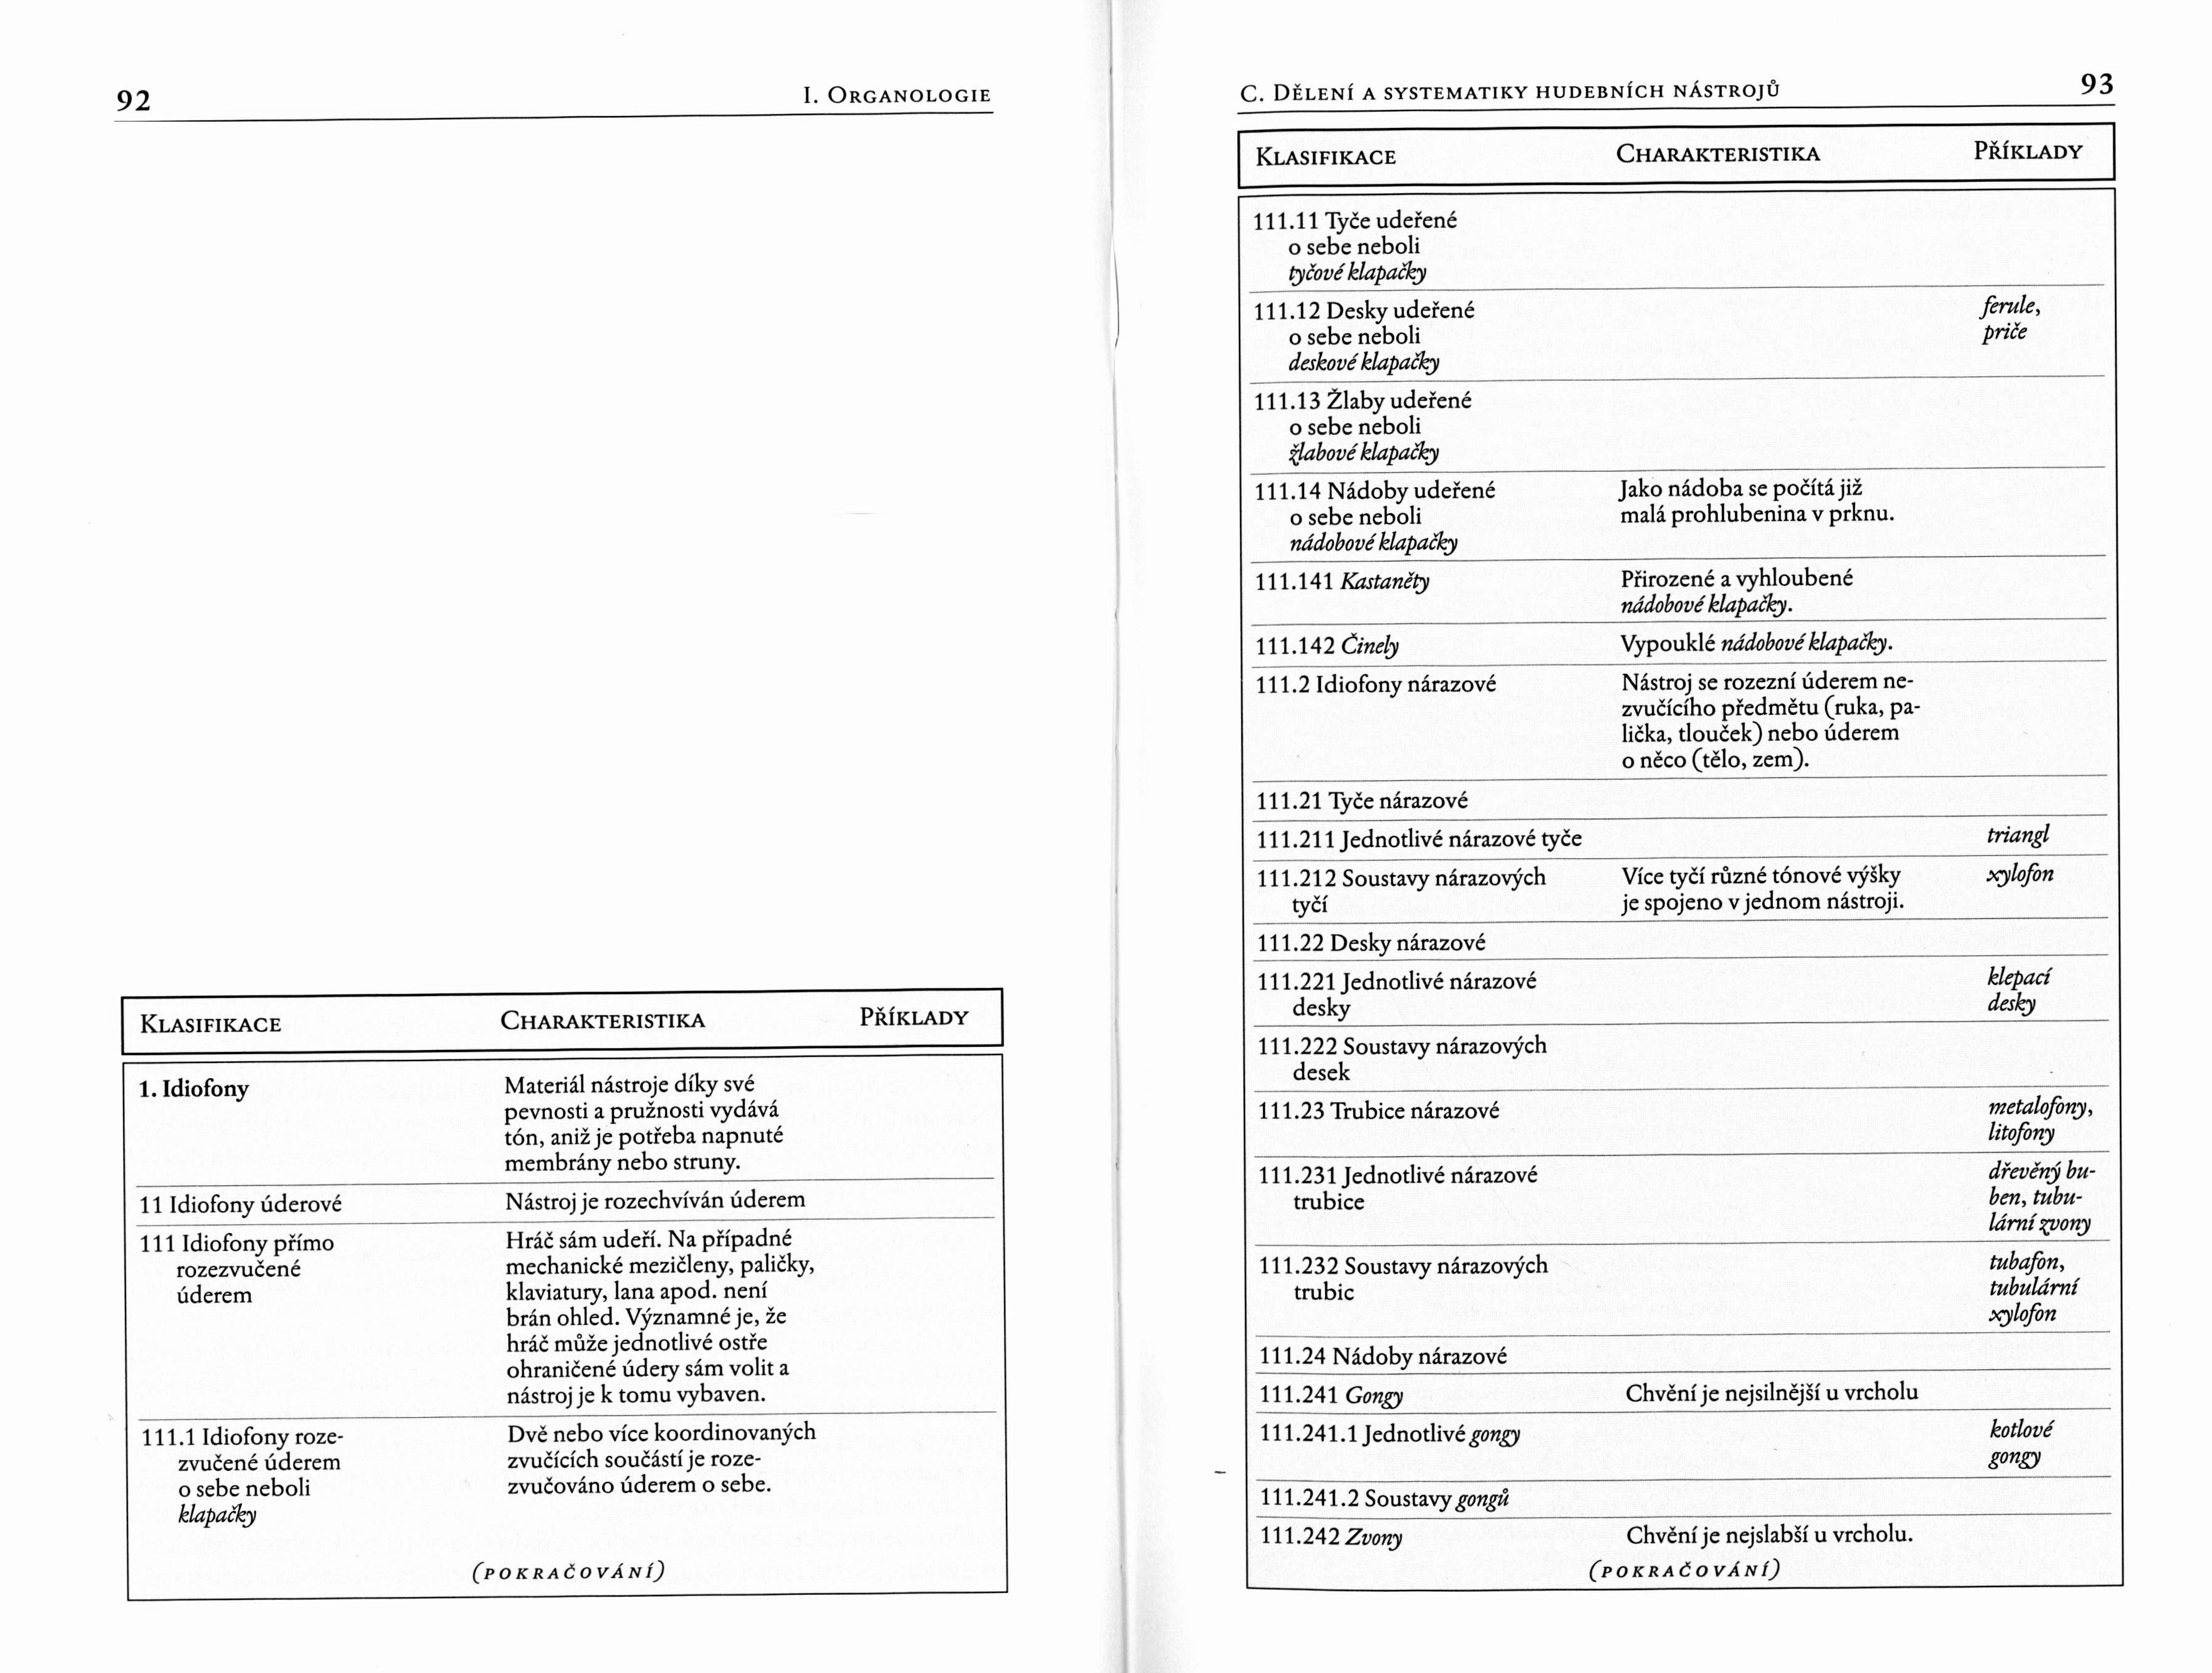

Slide 19
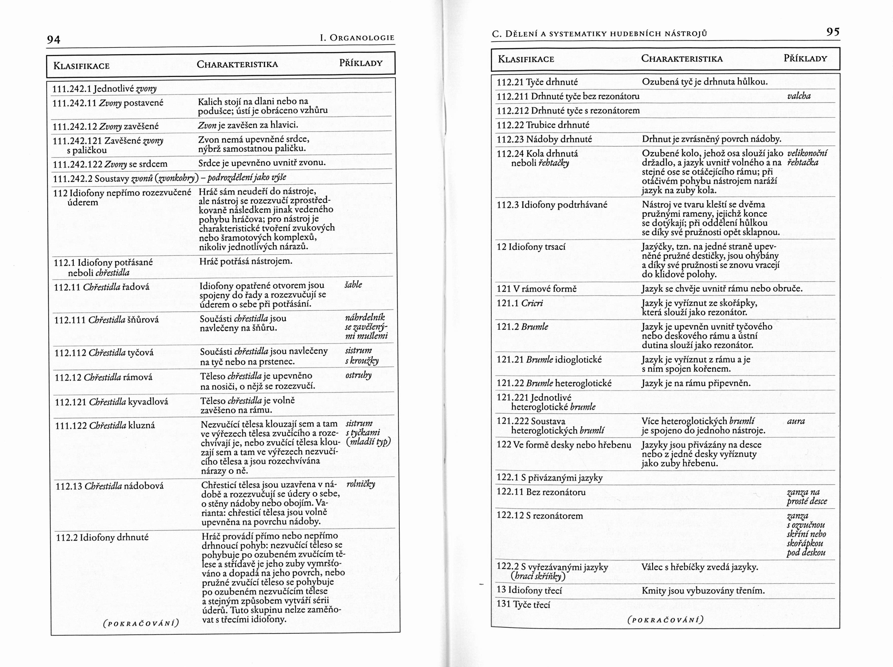

Slide 20
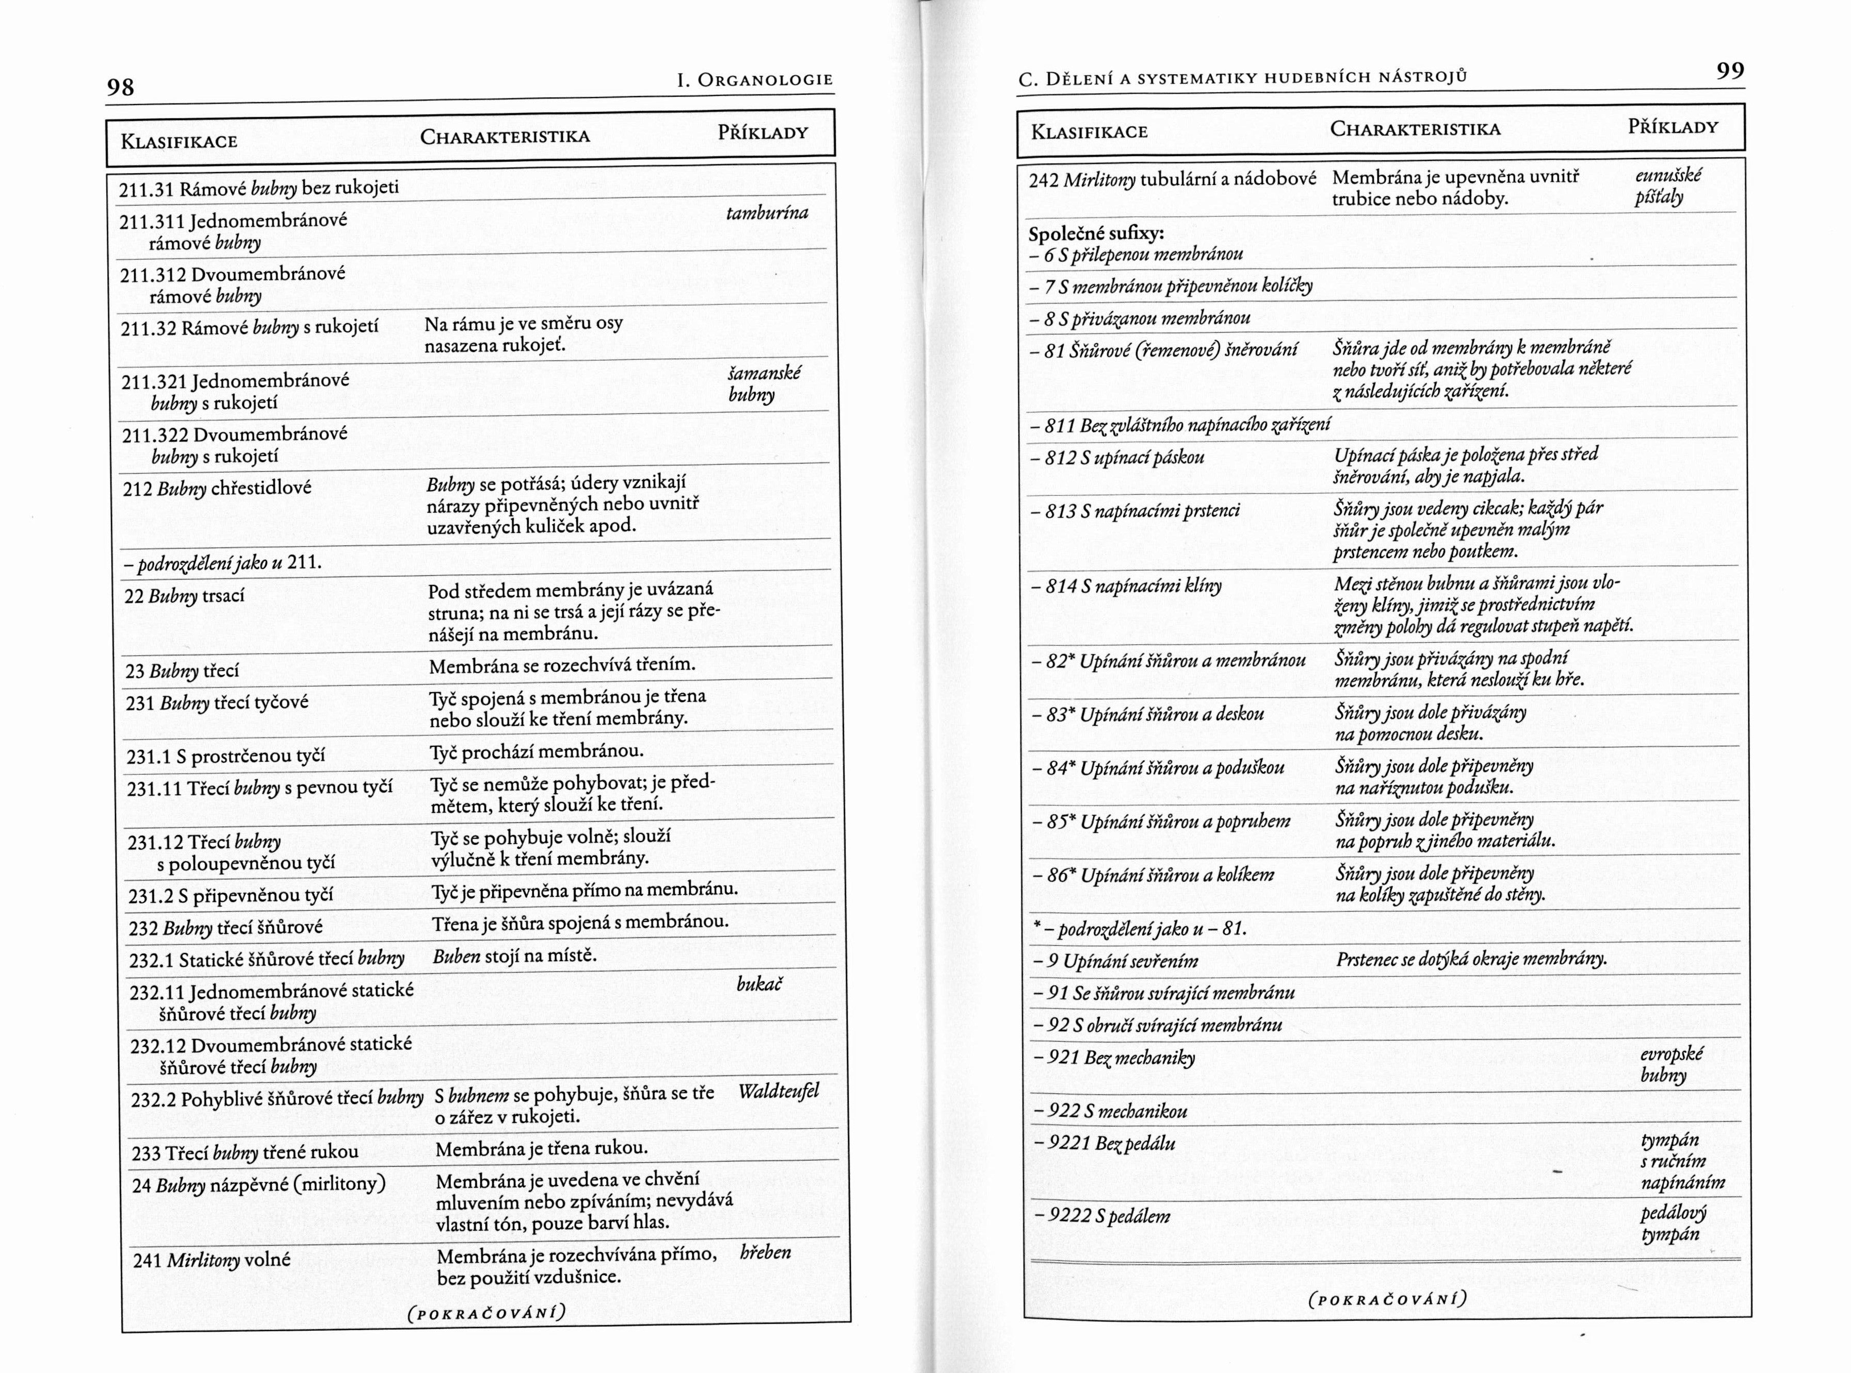
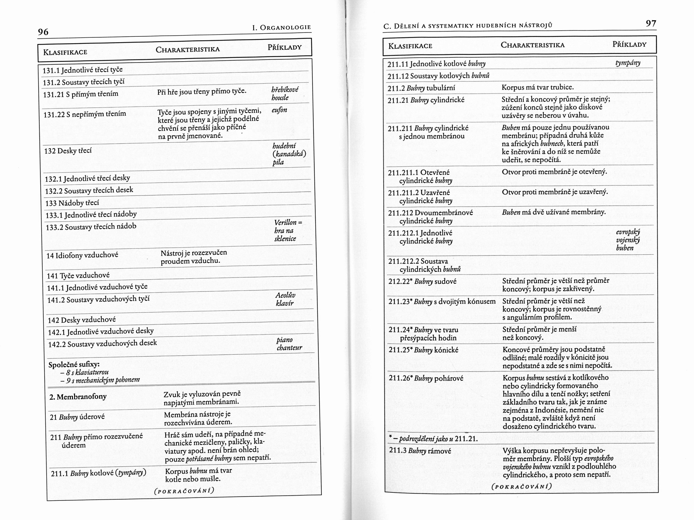

Slide 21
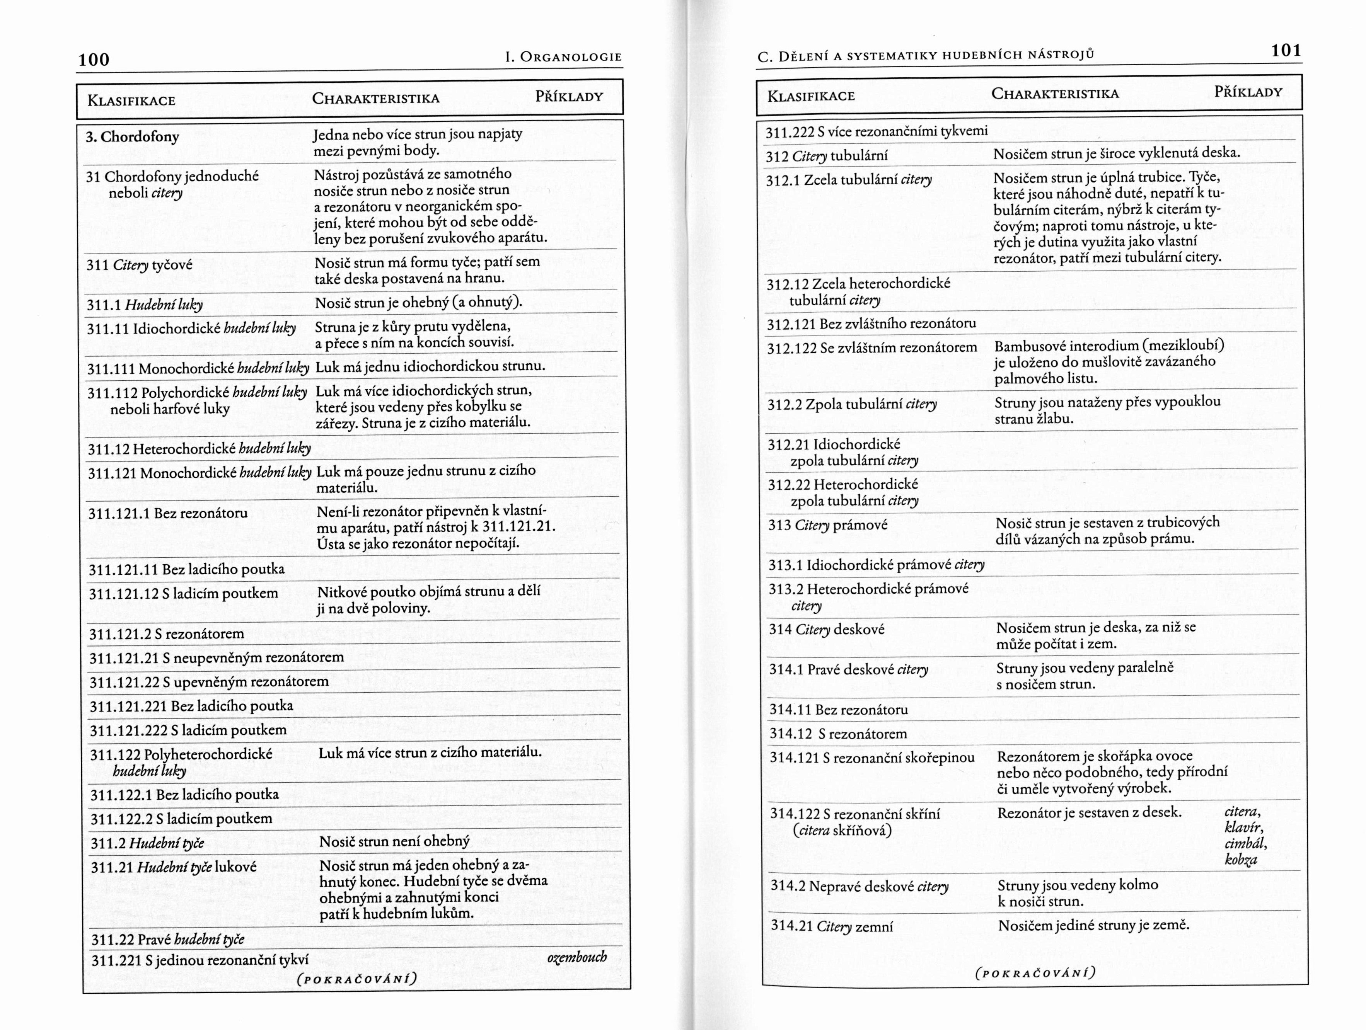
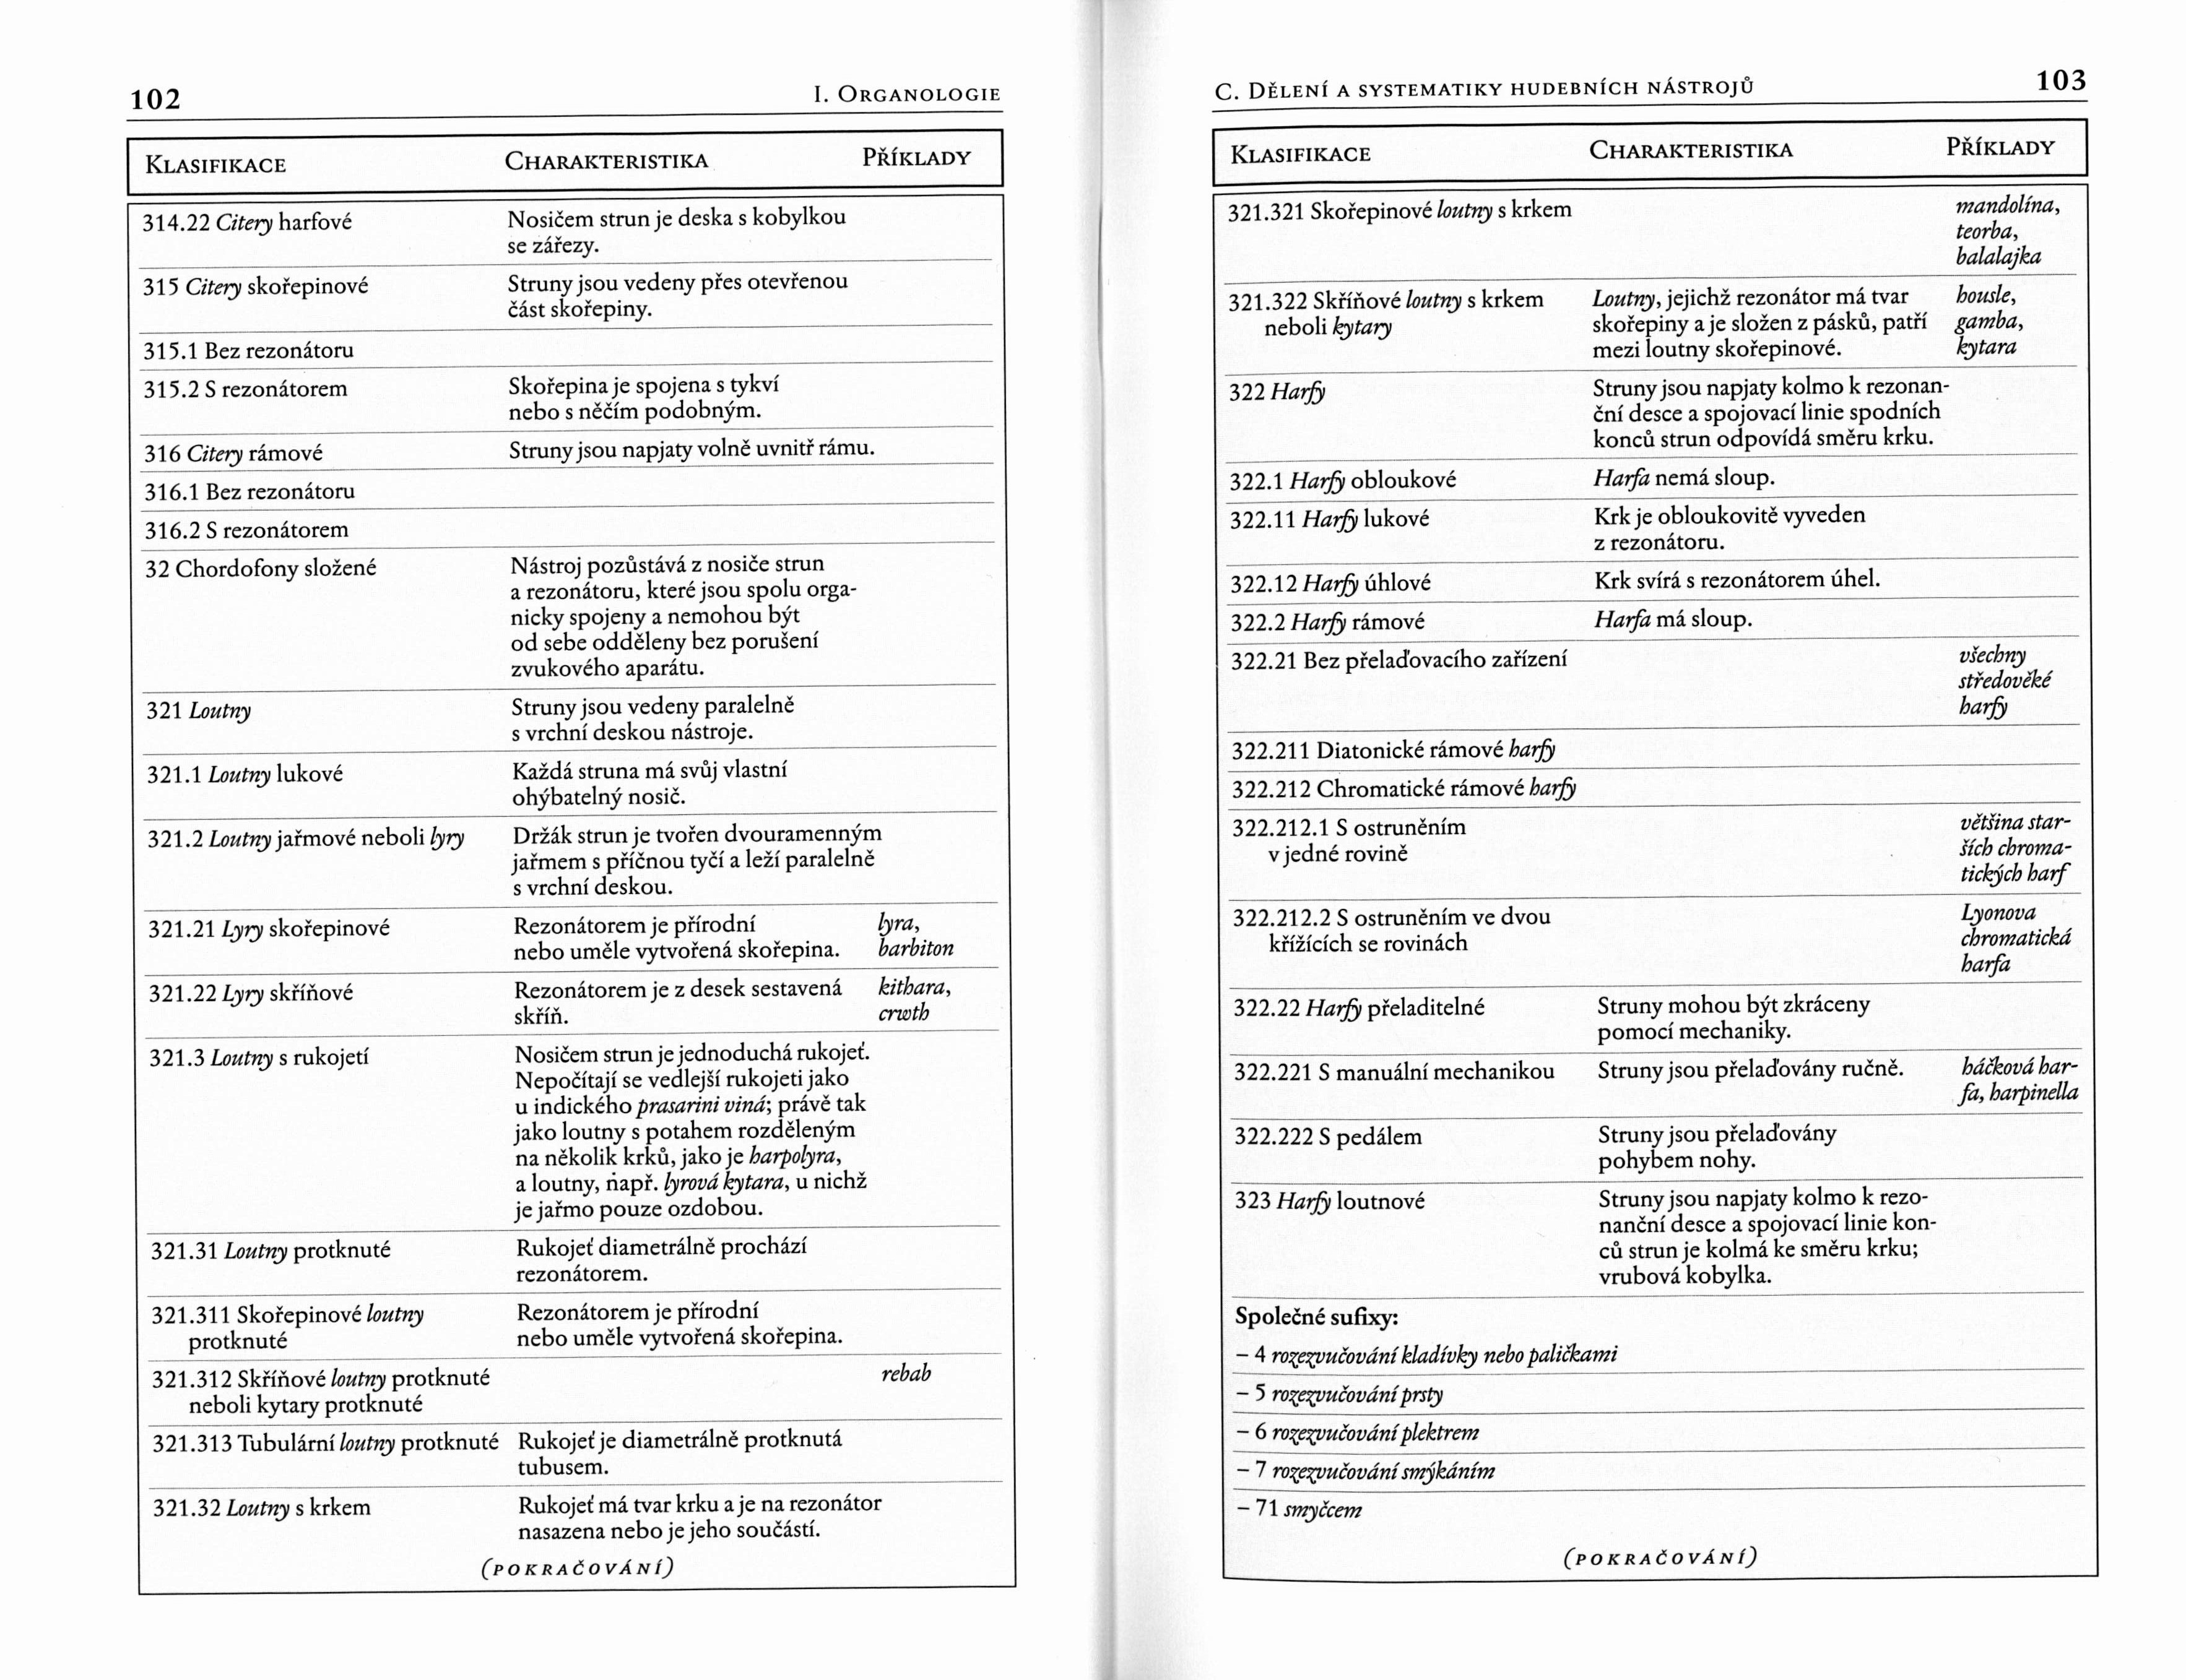

Slide 22
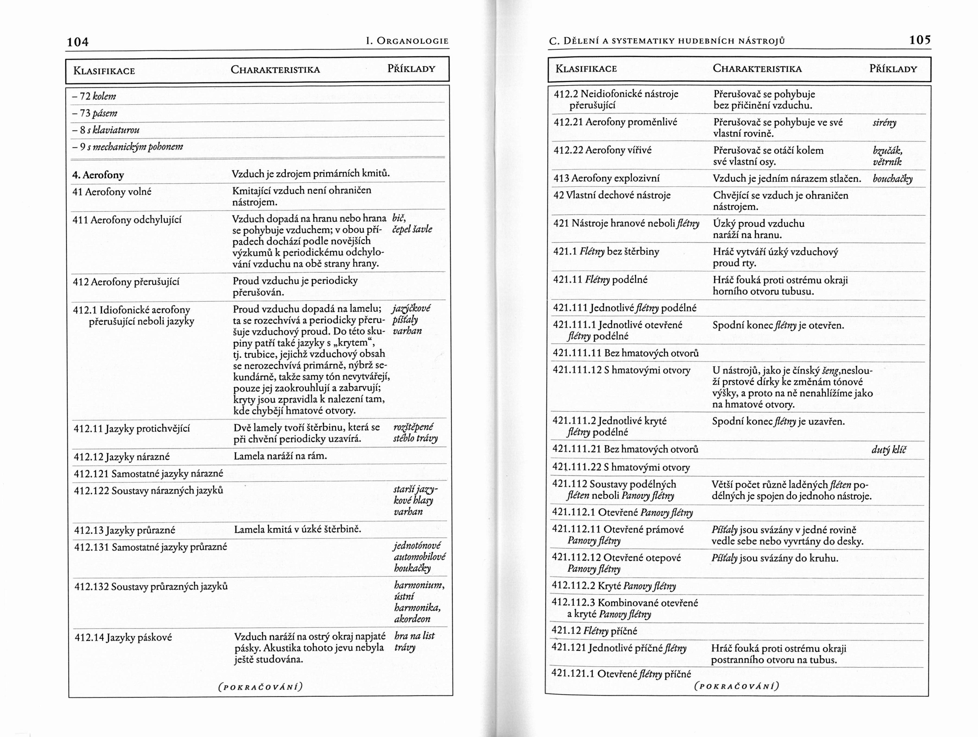

Slide 23
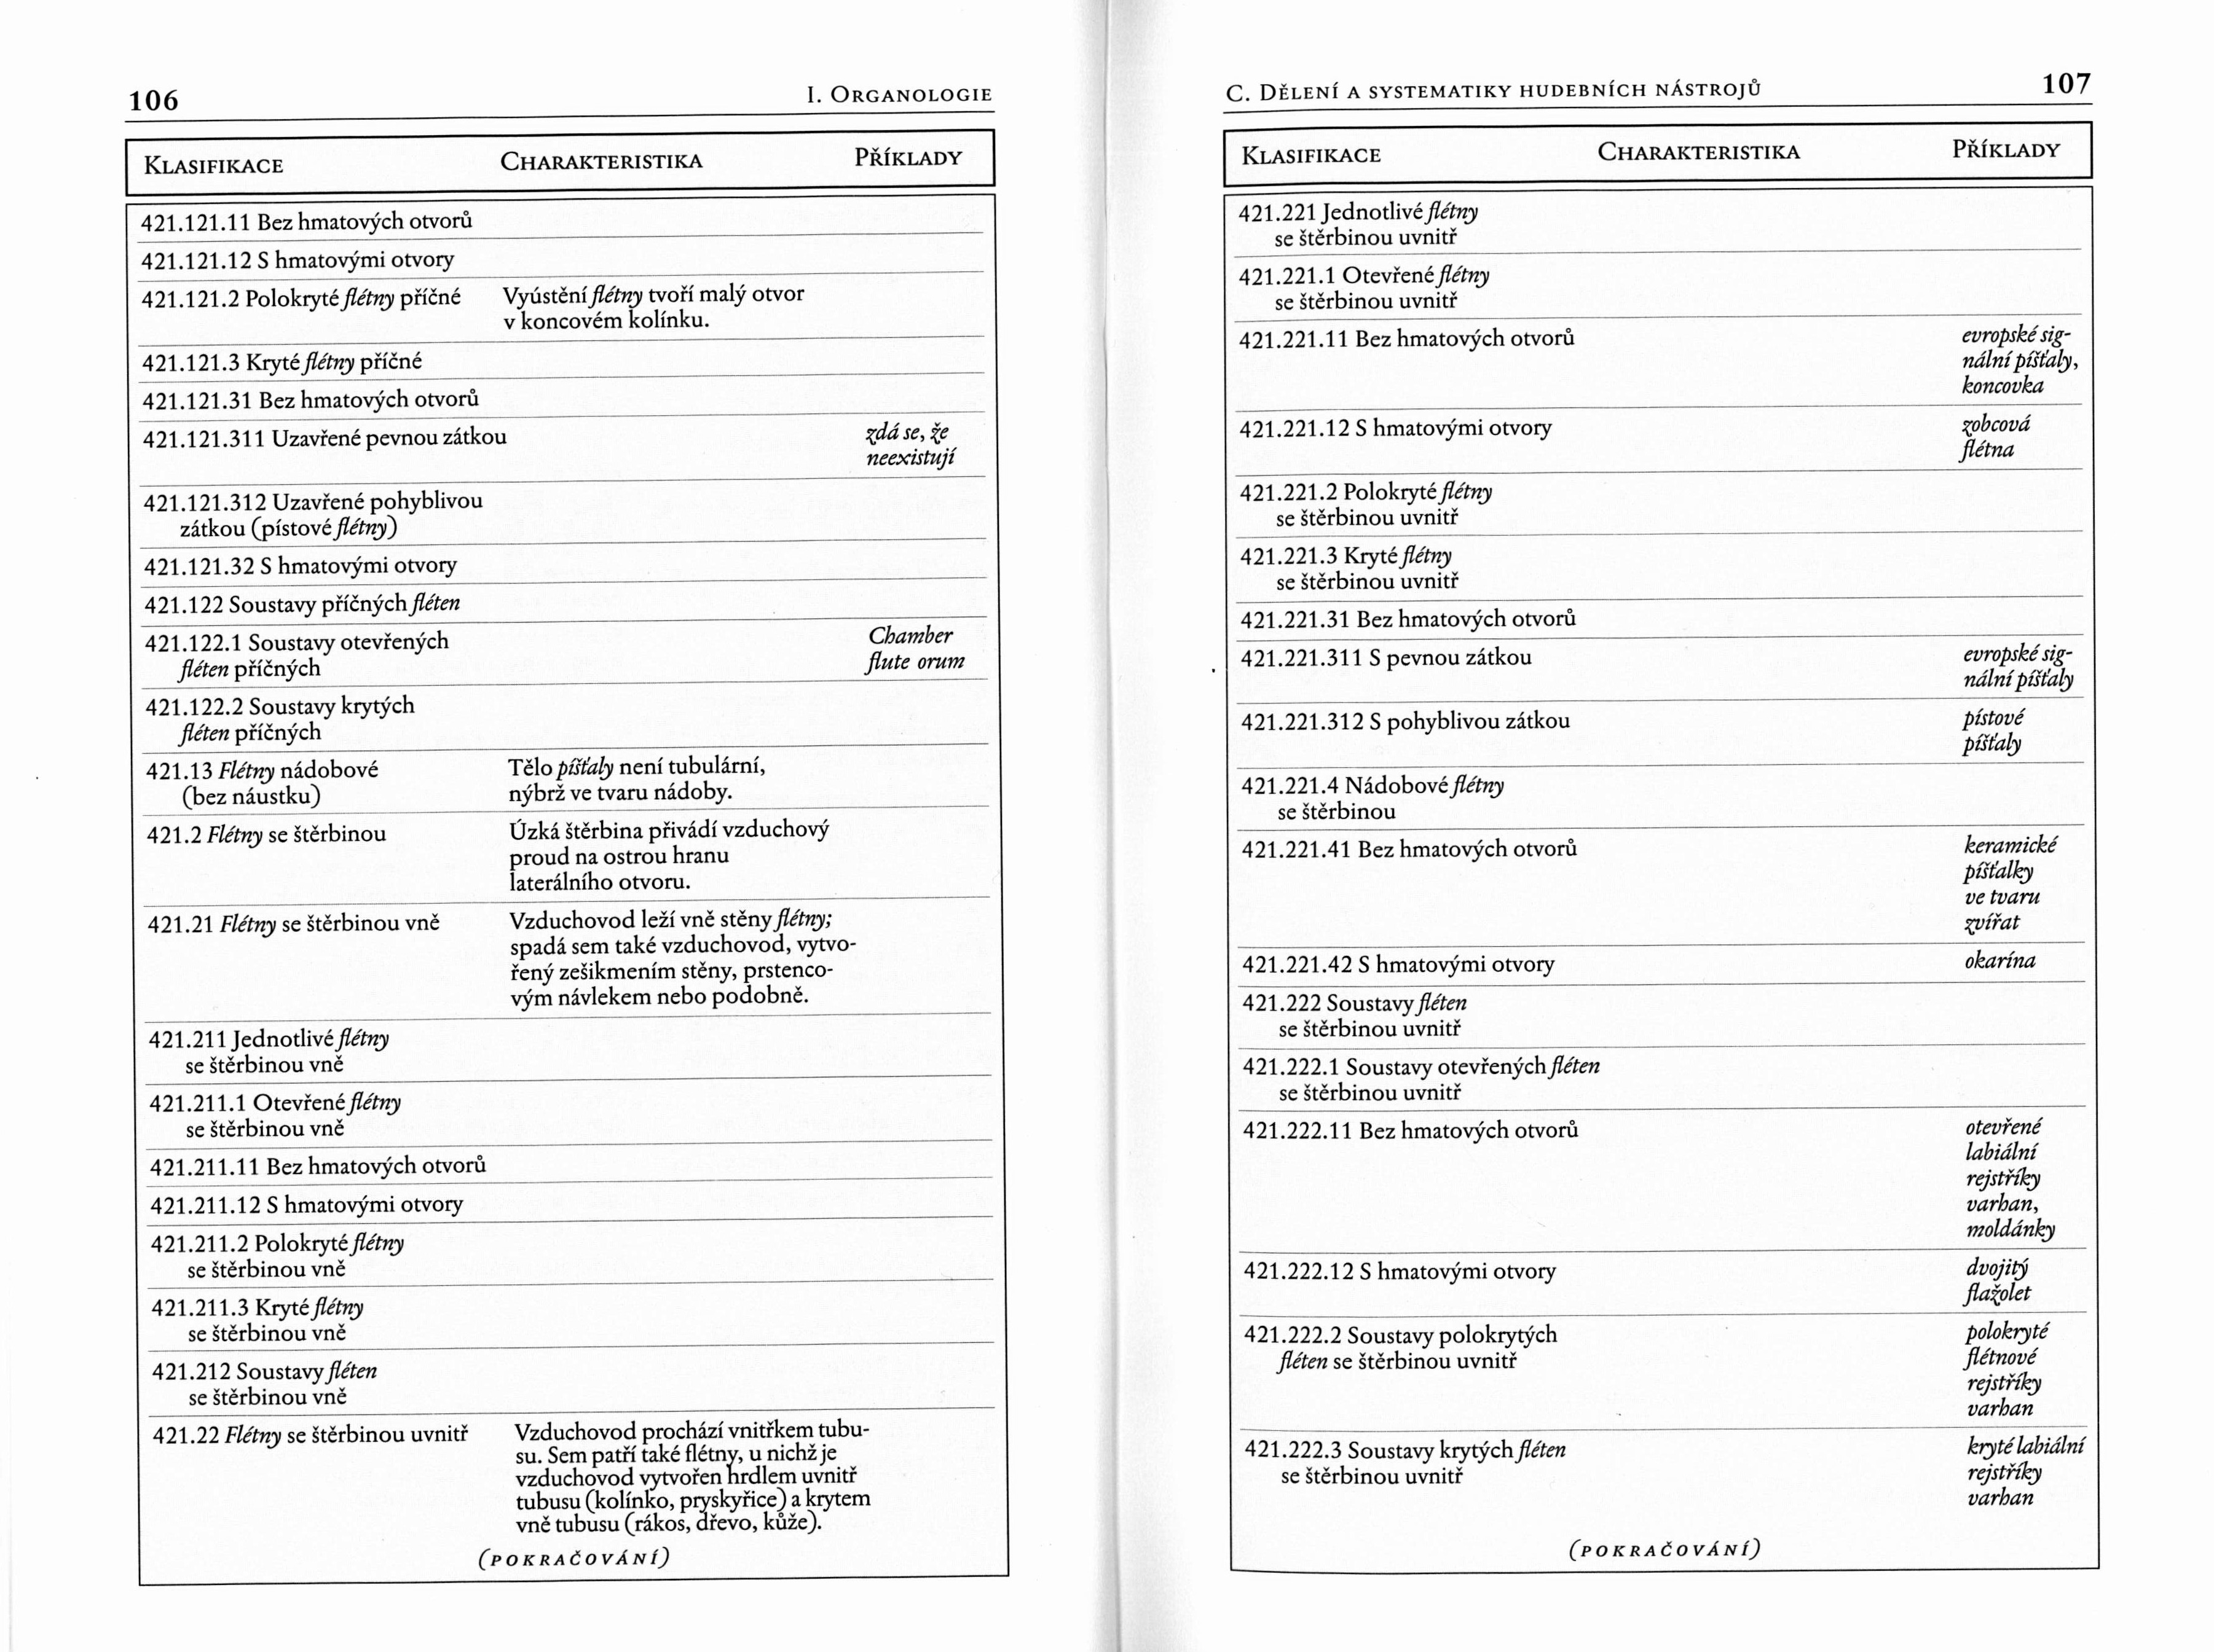

Slide 24
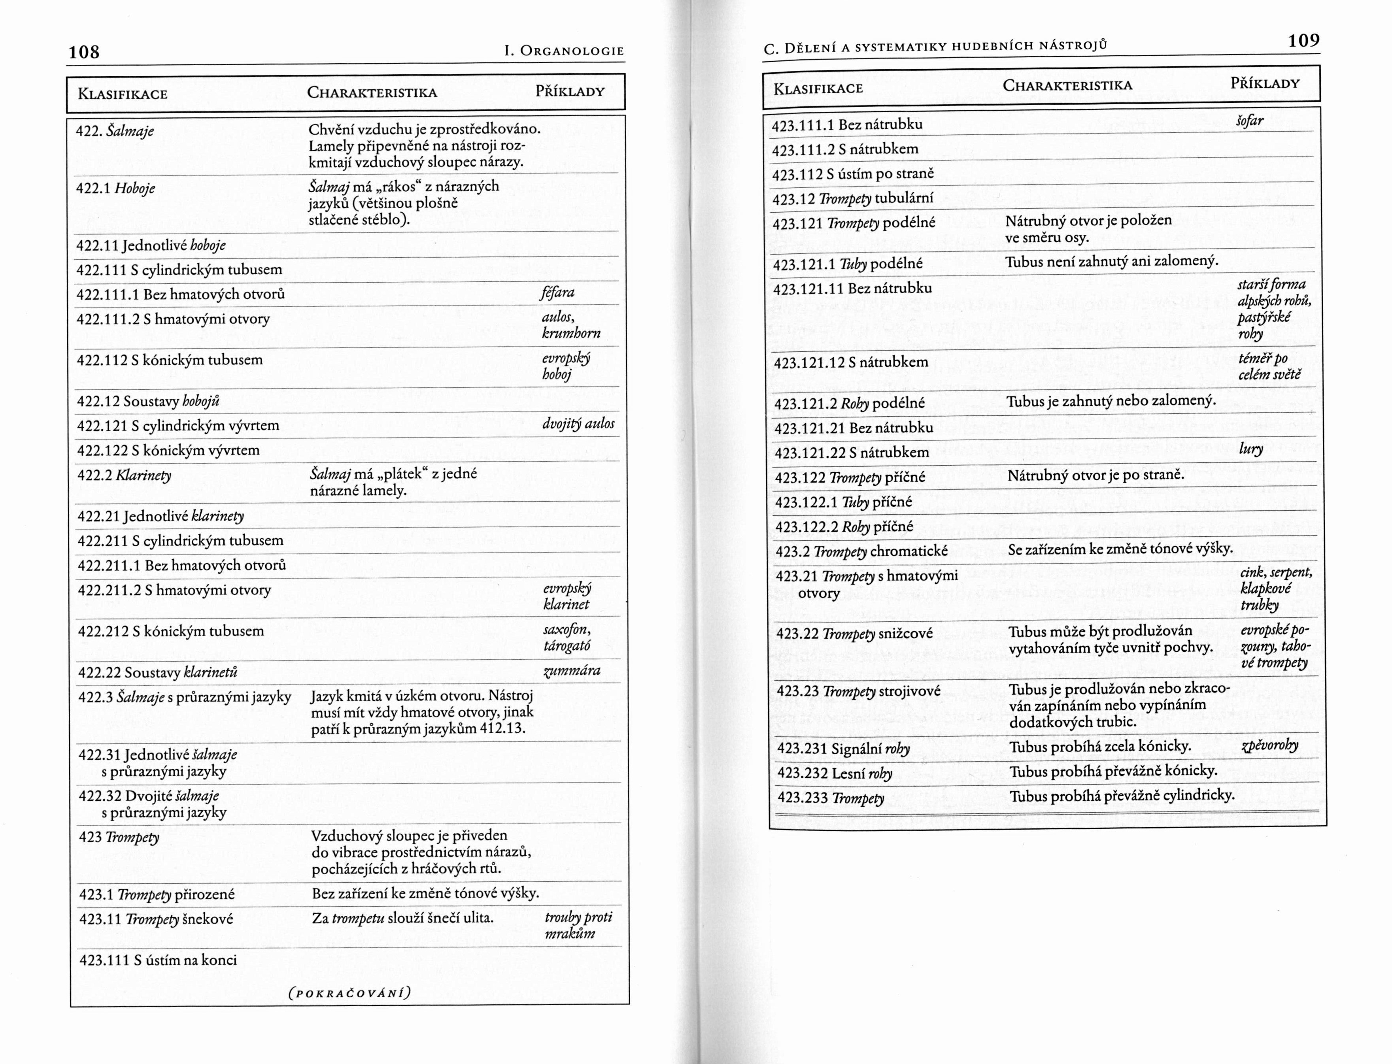

Slide 25
Etnoorganologie – disciplína zabývající se studiem hudebních nástrojů spjatých s tradičními/etnickými/lidovými projevy Středoevropský prostor – tzv. lidová kultura (nejen venkov, ale i malé město, předměstí velkých měst) 1. nástroje samostatně a vlastnoručně vytvořené „lidem“ a uchované v průběhu několika generací 2. nástroje vyrobené profesionálními nástrojáři, případně přizpůsobené/upravené pro provozování lidové hudby Lidový hudební nástroj x nástroj lidového hudebního instrumentáře

Slide 26
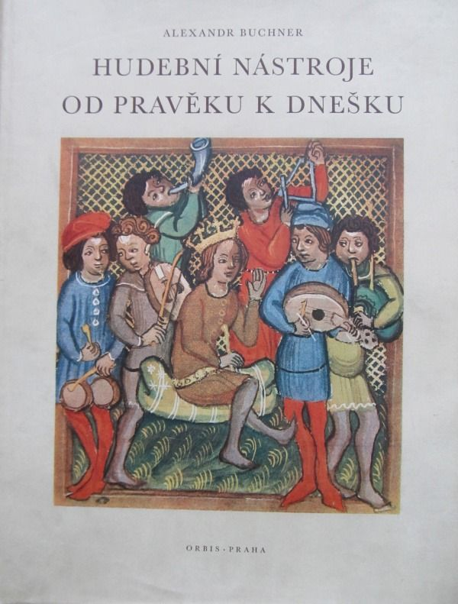
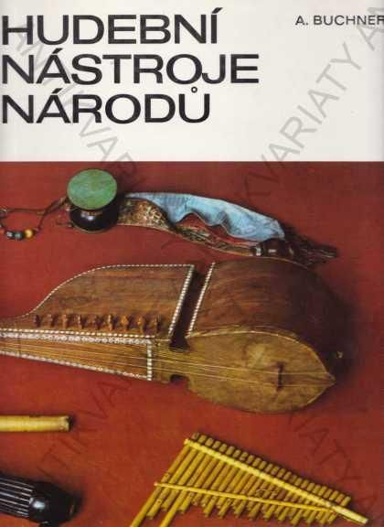
Doporučená organologická literatura:
Alexander Buchner
České hudební nástroje minulosti (1950)
Hudební nástroje od pravěku k dnešku (1956)
Hudební nástroje národů (1969)

Slide 27
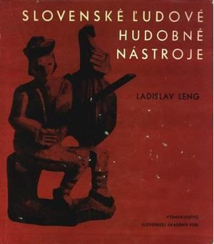
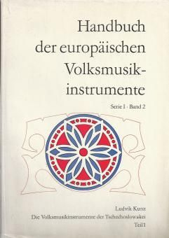
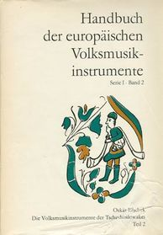
Doporučená organologická literatura
Ladislav Leng
Slovenské ľudové hudobné nástroje (1967)
Handbuch der europäischen Volksmusikinstrumente, Serie I, Band 2.
Die Volksmusikinstrumente der Tschechoslowakei. Teil 1 (1974)
autor Ludvík Kunz (české země)
Die Volksmusikinstrumente der Tschechoslowakei. Teil 2 (1974)
autor Oskár Elschek (Slovensko)

Slide 28
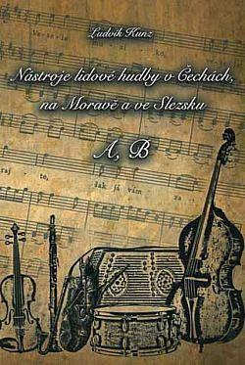
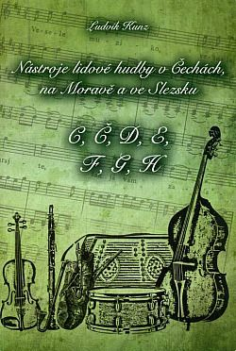
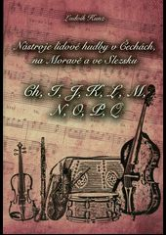
Velmi doporučená organologická literatura
Pavel Kurfürst: Hudební nástroje (2002)
Ludvík Kunz: Nástroje lidové hudby
v Čechách, na Moravě a ve Slezsku (2008-2011)

Slide 29
Idiofony (výběr)
Idiofony (z řeckého slova idios: vlastní) jsou hudební nástroje, které vydávají tóny a zvuky chvěním sebe sama.
Klepací desky (např. ferule, priče, velikonoční idiofony)
Xylofon
Grumle
Zvony, rolničky

Slide 30
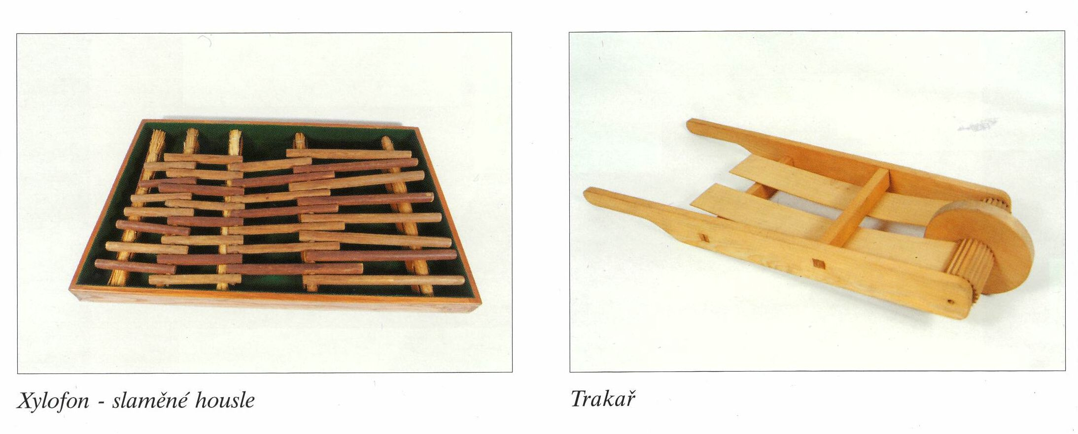
Idiofony

Slide 31
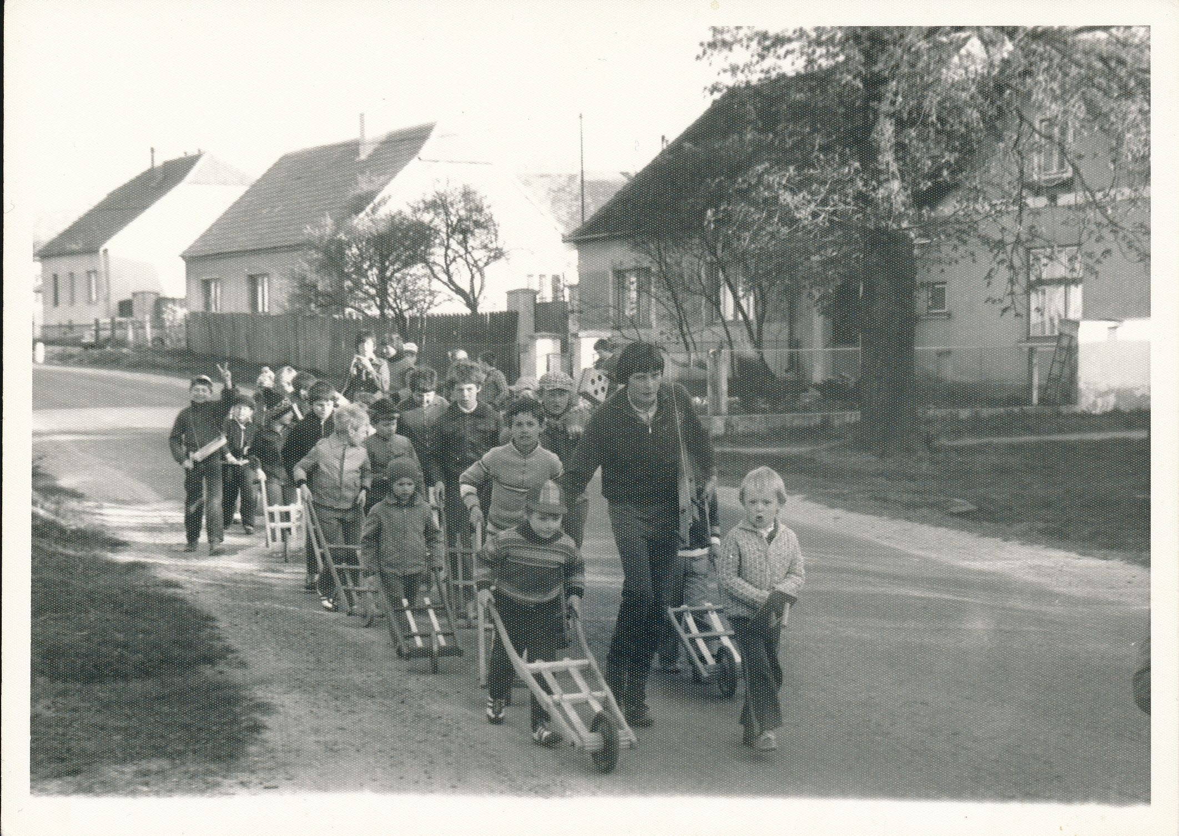
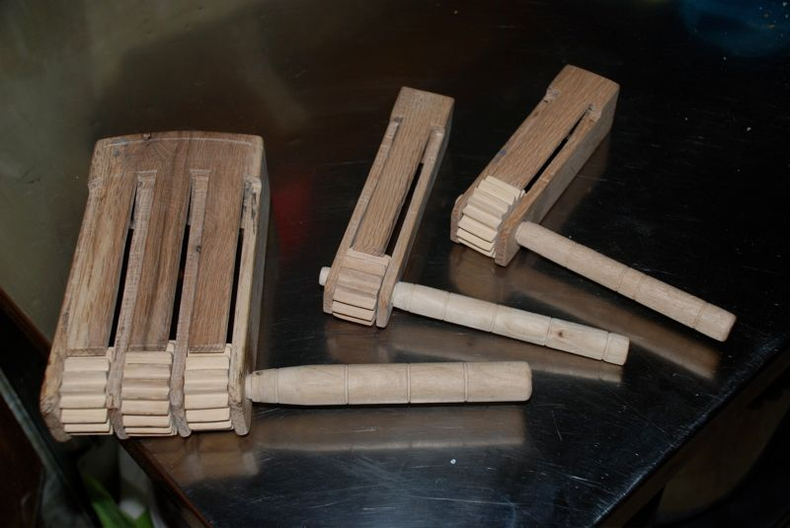
Velikonoční idiofony

Slide 32
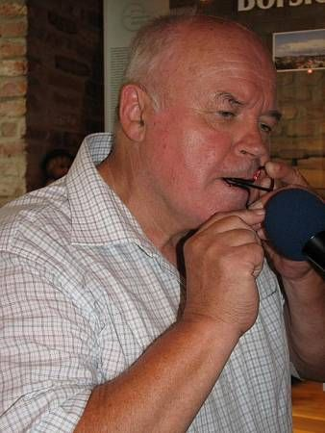
Grumle (brumle, drmle, drumble…)

Slide 33
Membranofony (výběr)
jsou hudební nástroje, které vydávají zvuk kmitáním napjaté membrány.
Velký buben (tzv. turecký buben)
Malý buben
Tamburína (Romové, potulné tanečnice, medvědáři, potulní žebraví muzikanti)
Bukač/fanfrnoch (většinou řazen do membranofonů, někteří jej ale řadí do chordofonů podle primárního oscilátoru - žíně)

Slide 34
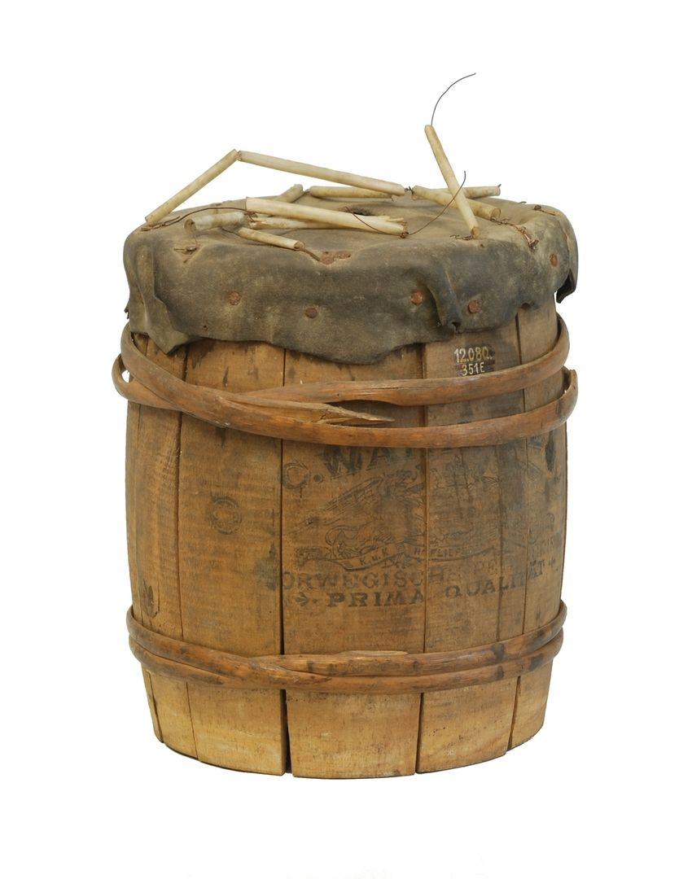
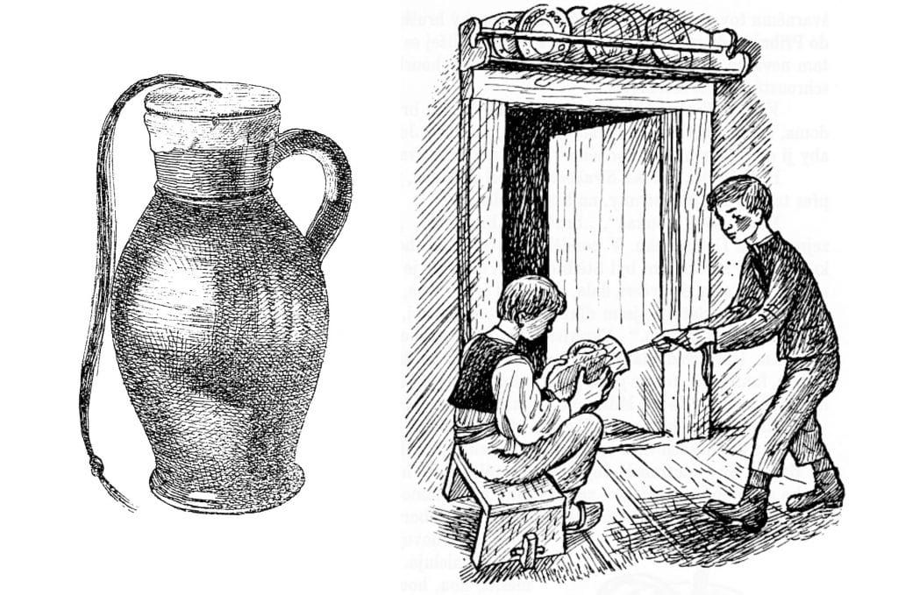
Bukač (fanfrnoch)

Slide 35
Chordofony (výběr)
ozembouch
kobza
citera
cimbál
kytara
háčková harfa
smyčcové nástroje (housle, malá/velká basa, skřipky, karpatské húsle)

Slide 36
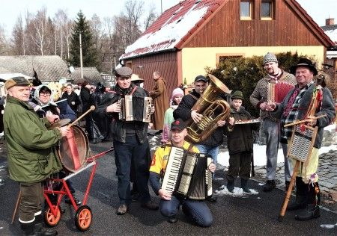
Ozembouch
Ozembouch s měchuřinou
Ozembouch s drátěnou strunou (někdy i bez struny)

Slide 37
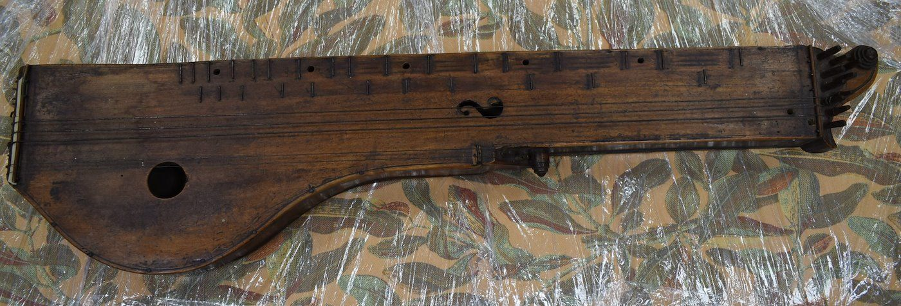
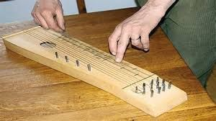
Kobza

Slide 38
Citera

Slide 39
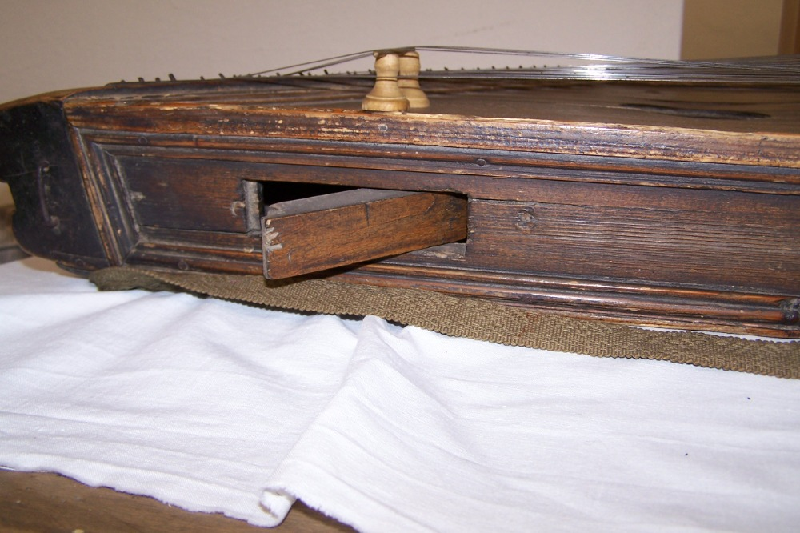
Cimbál – malý, bezpedálový

Slide 40
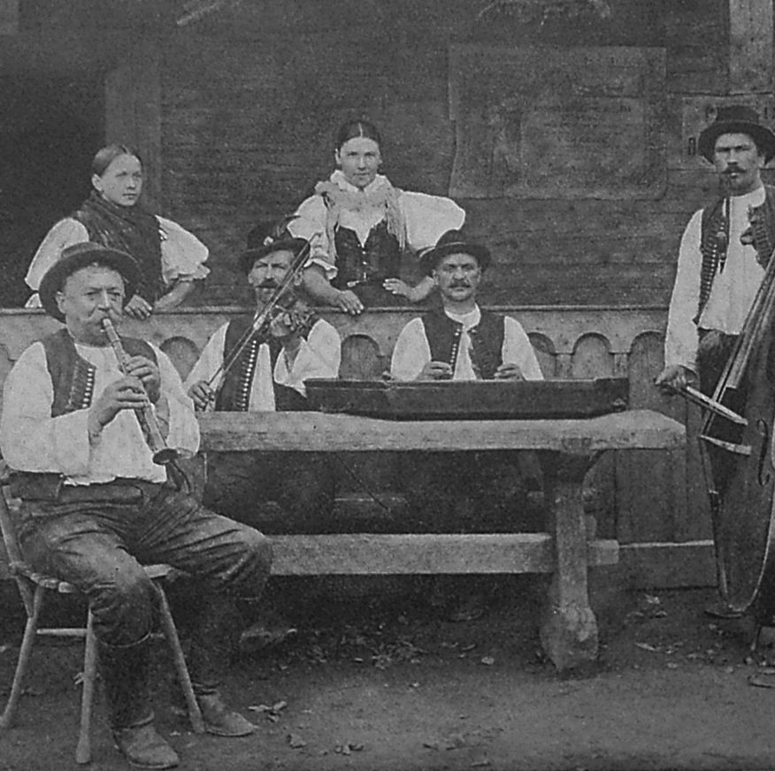
Cimbál – malý, bezpedálový
Valašská muzika kapelníka Jana Pellára na Národopisné výstavě českoslovanské v Praze 1895

Slide 41
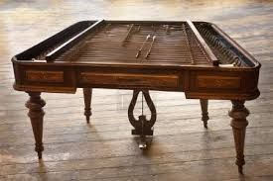
Cimbál – velký pedálový
Vznik v roce 1866 v Budapešti v dílně Josefa Václava Schundy, nástrojáře původem z Říčan u Prahy.
Inspirován malým cimbálem, stojí však na 4 nohách a je opatřen pedálem.
Na Moravě se rozšířil až od 30. let
20. století v souvislosti s folklorismem
Na rozdíl od malých cimbálů je v rámci ansámblové hry využíván především jako nástroj doprovodný

Slide 42
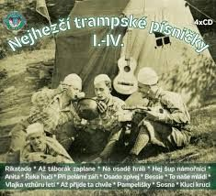
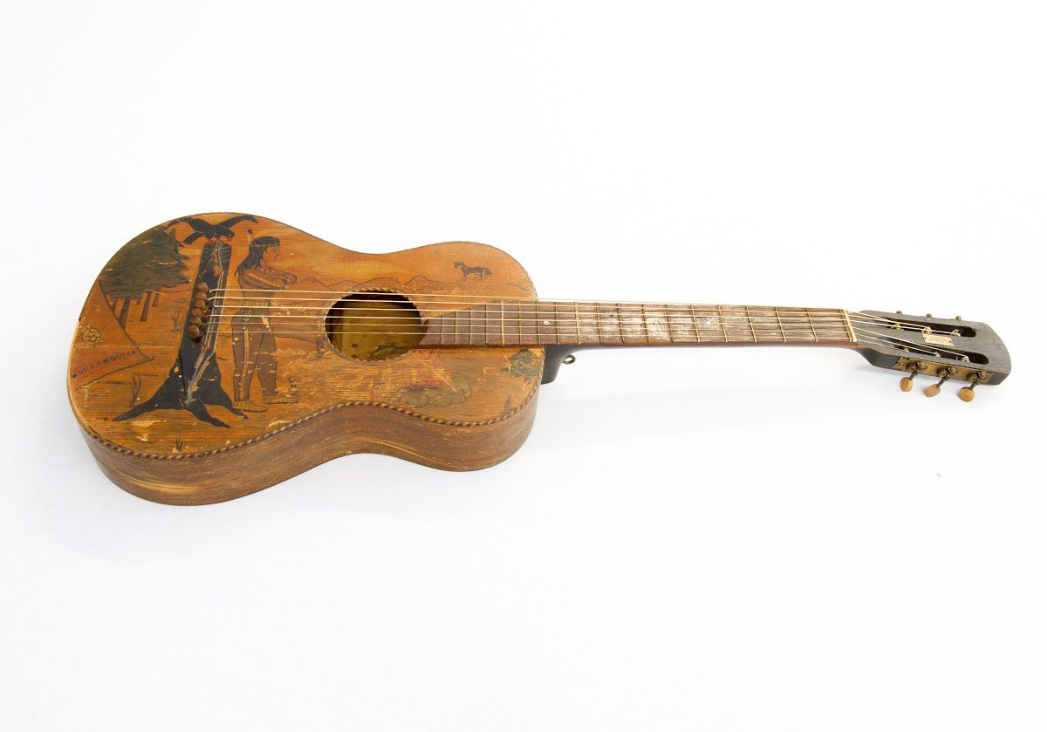
Kytara
Doba národního obrození: doprovod vlasteneckého a společenského zpěvu, na konci 19. století téměř zapomenuta
Mezi válkami získala oblibu u studentů, a především v trampském hnutí

Slide 43
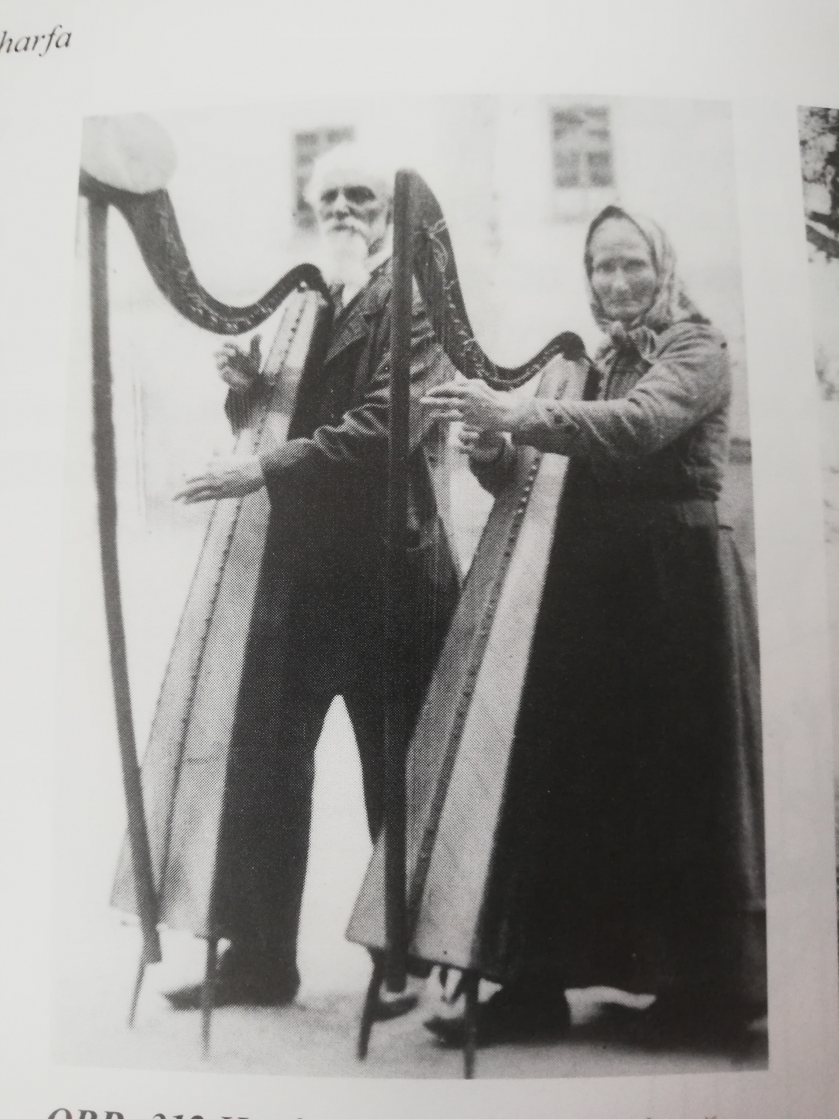
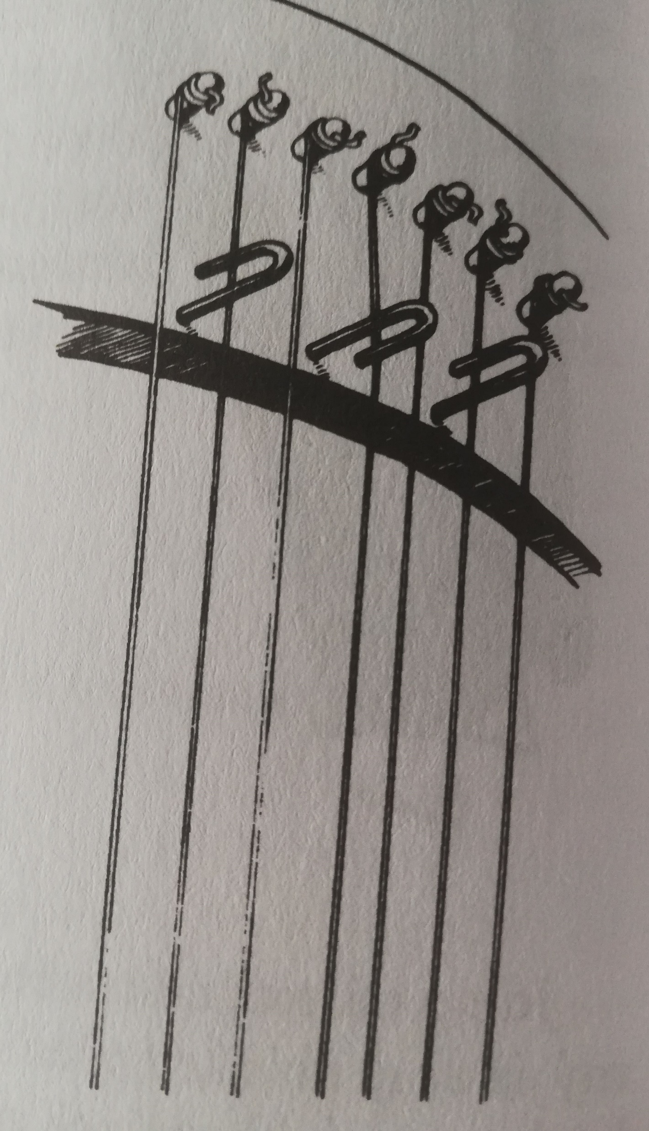
Háčková harfa (tzv. nechanická)

Slide 44
Háčková harfa (tzv. nechanická)
V českých zemích se lidové harfenictví od konce 18. století vyvíjelo třemi směry:
harfa byla součástí lidových kapel (Chabsko, Brněnsko, Karlovarsko, Klatovsko, Podkrkonočí, velká část Českomoravské vysočiny). Na Brněnsku v sestavě cimbál, basa, housle, flétna, harfa; na Chebsku dudy, housle, klarinet, harfa, jinde většinou ve spojení s houslemi, flétnou, harmonikou, lesními rohy a kontrabasem – v těchto sestavách na ni hráli pouze muži;
harfeníci a harfenice hrající sólově po ulicích nebo hospodách v místě svého bydliště;
harfeníci a harfenice odcházející do světa na někdy i několikaleté cesty

Slide 45
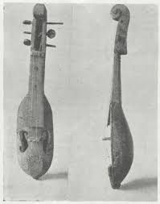
Smyčcové nástroje v tradiční lidové hudbě
Lidové housle (karpatské húsle – ochlebky, korábky, ochábky, korýtka…) – třístunné, vydlabané z jednoho kusu dřeva
Do konce 19. století se udržely v odlehlých horských oblastech slovenských a moravských Karpat u obyvatelstva živícího se pastevectvím

Slide 46
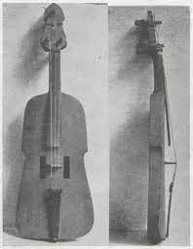
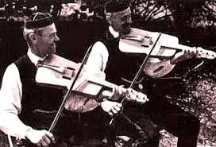
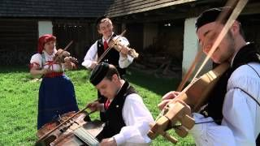
Jihlavské skřipky
Podomácku vyráběné dvou- až čtyřstrunné, používané společně s basou (Ploschperment) výhradně v lidové hudbě někdejšího jihlavského německého ostrova. Kolem roku 1825 byly německým stolařem Johannem Berneschem (z Horní Lužice) upraveny tvarově i konstrukčně podle lužickosrbských nástrojů, takže deviolinizací původních nástrojů vznikl nástroj konstrukčně i typologicky starší než původní jihlavské skřipky a konstrukčně starší lužické nástroje.

Slide 47
Housle + dudy (gajdošská dvojka)

Slide 48
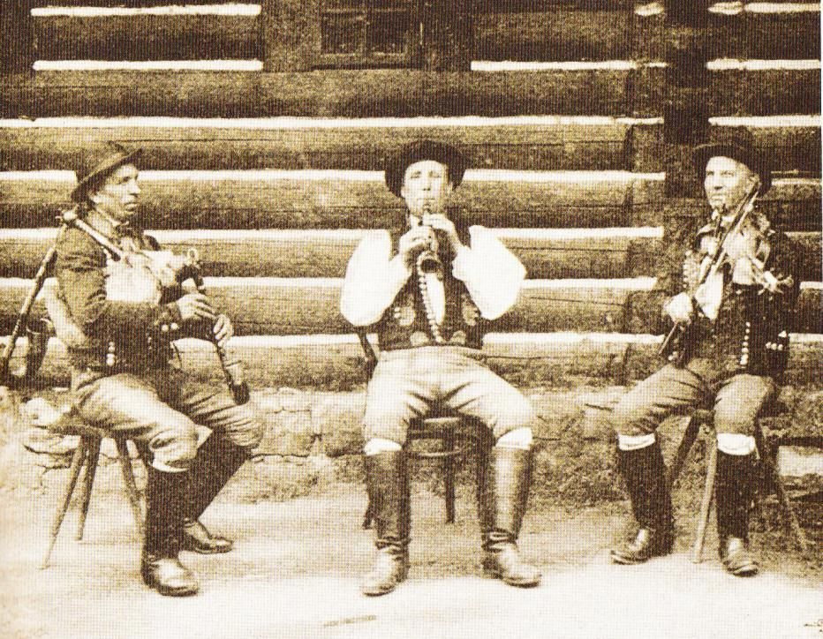
Malá selská muzika – dudy, klarinet in C, housle

Slide 49
Velká selská muzika – 2 klarinety, 2 dudy, housle (přelom 19. a 20. století) a později také kontrabas

Slide 50
Kopaničářské gajdošské trio (tzv. Mináříci), 1895

Slide 51
Hudci z Popova na jižním Valašsku – foto z roku 1912 primáš Jiří Košelka (1851-1921)

Slide 52
Dechová hudba kapelníka Jiřího Košelky

Slide 53
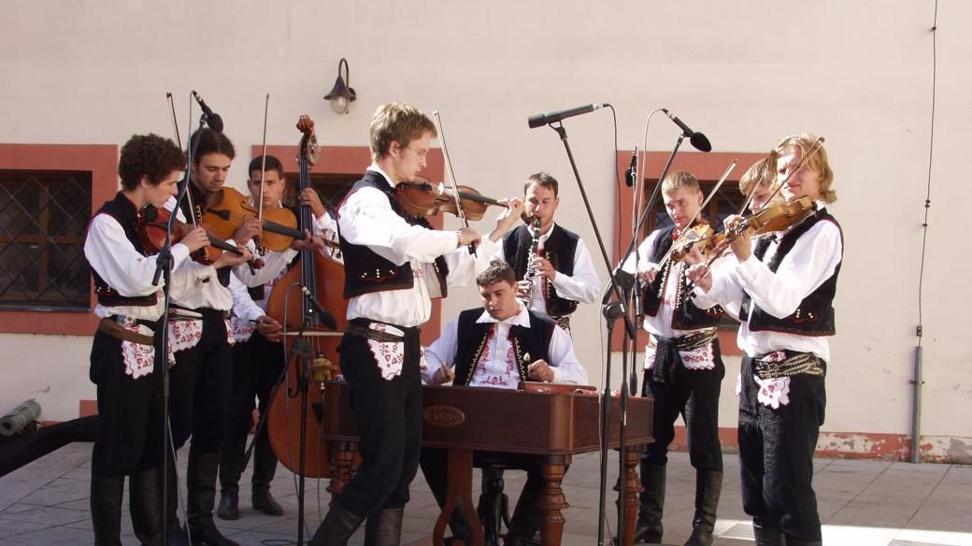
Cimbálová muzika jako důsledek působení folklorního revivalu na Moravě

Slide 54
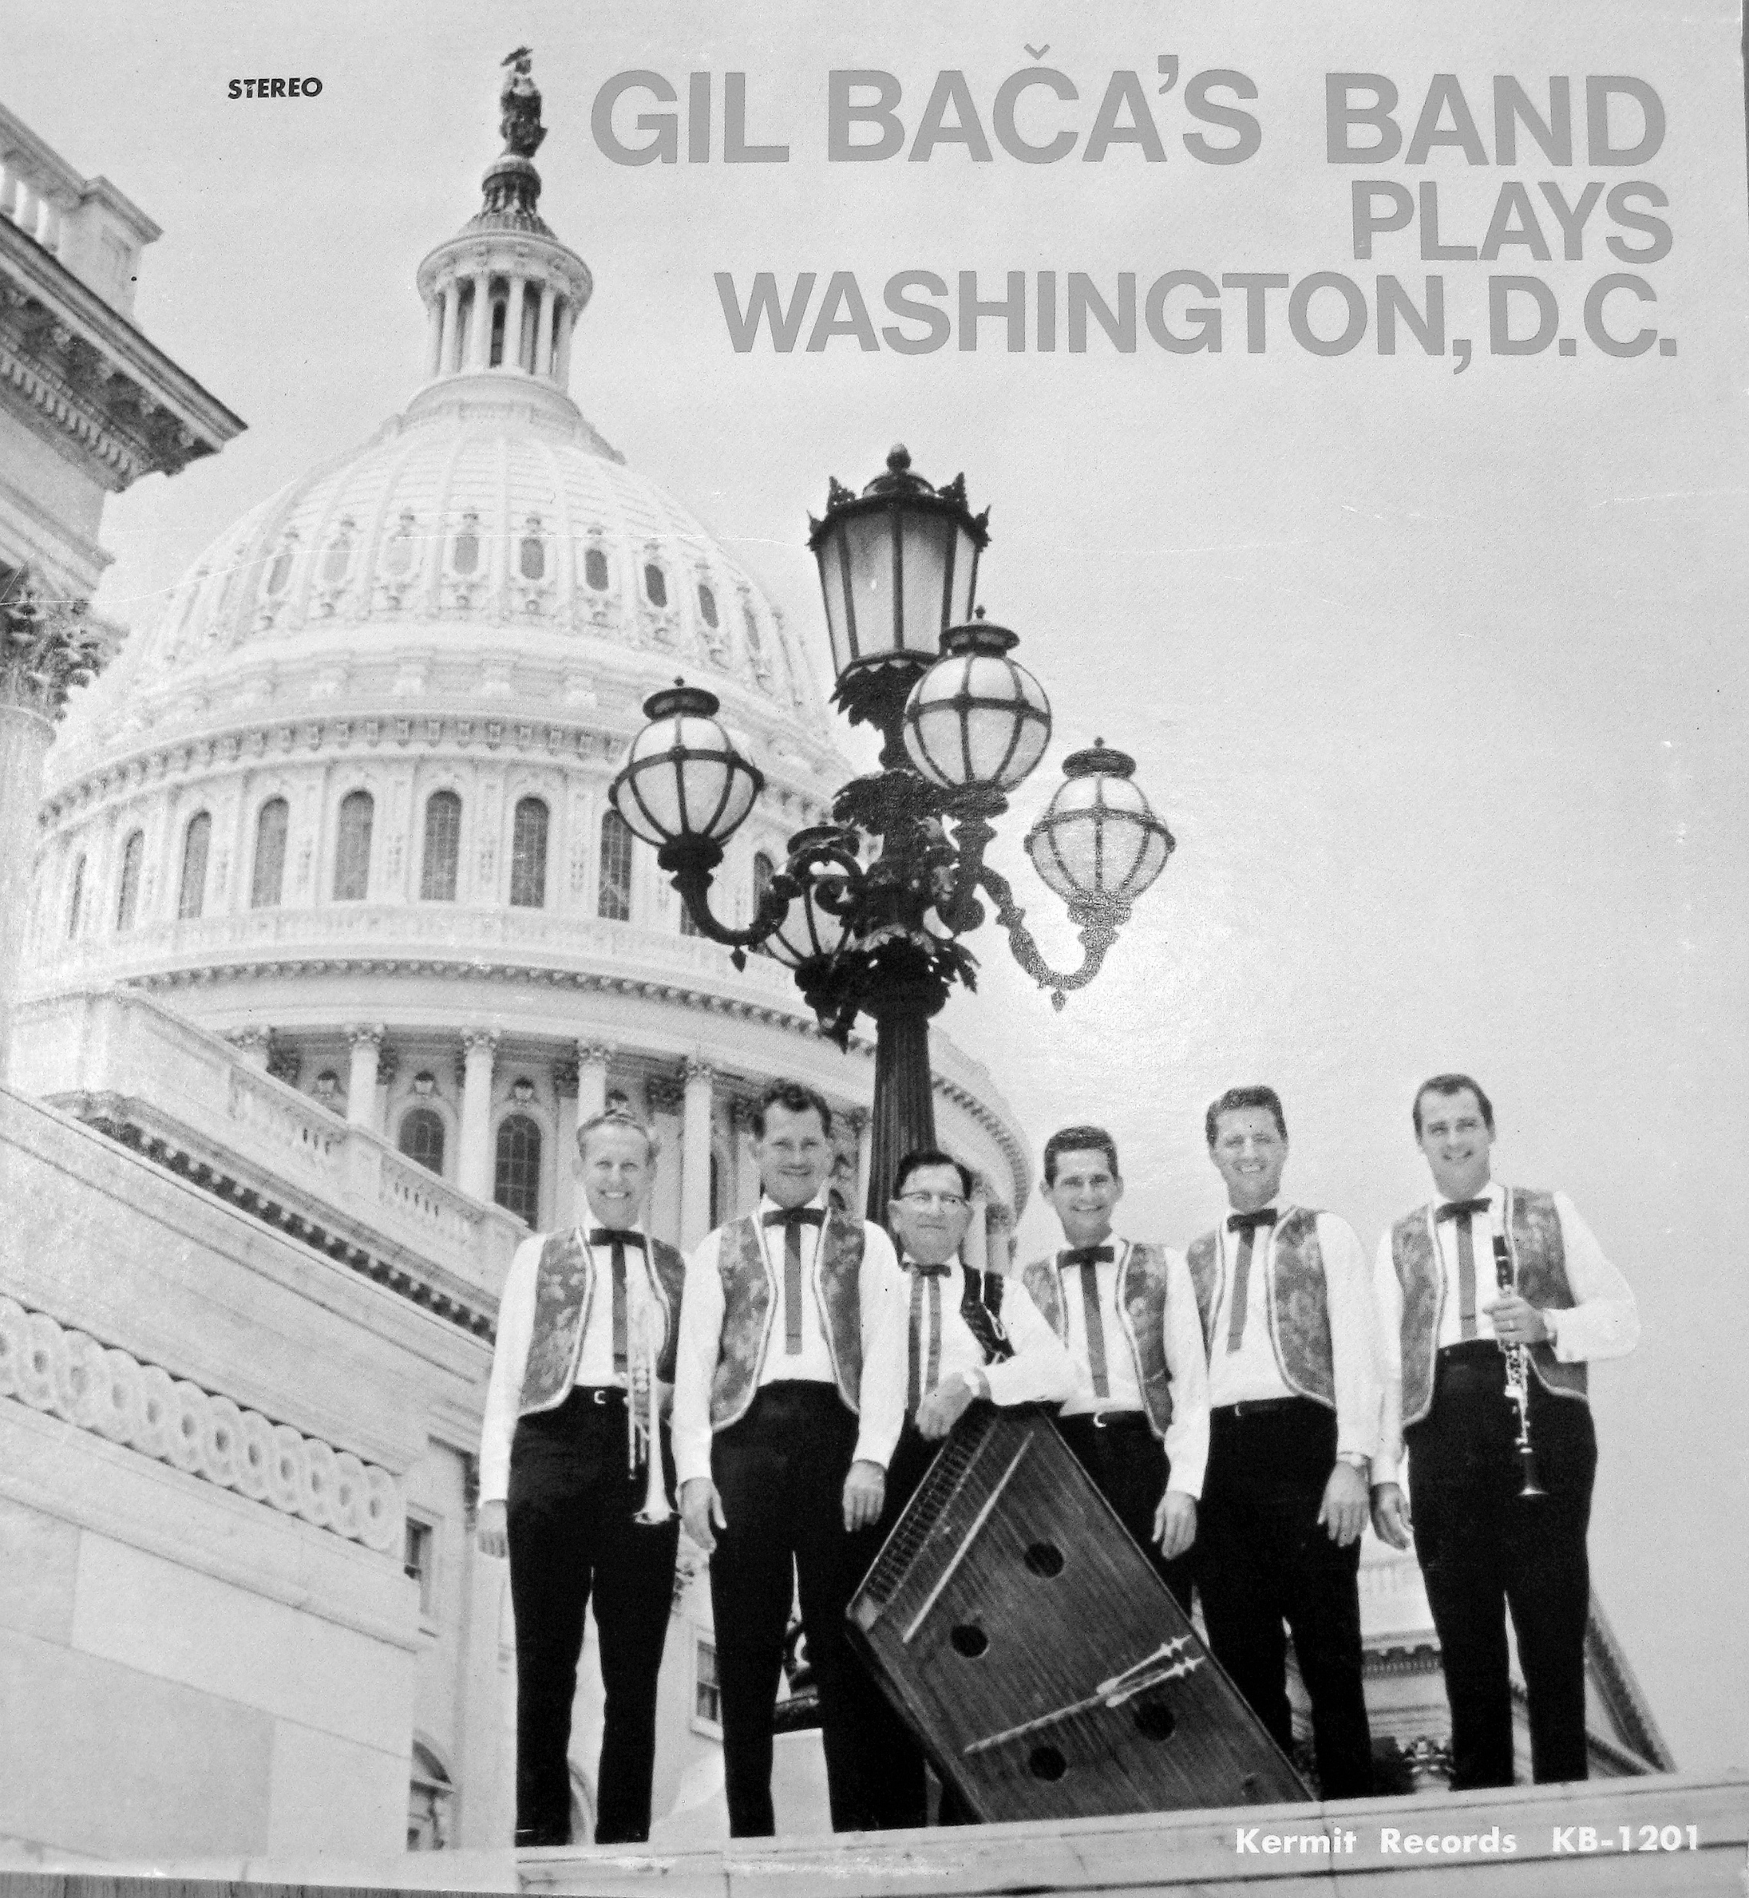
Malý cimbál v ansámblové hudbě moravských vystěhovalců

Slide 55
Vývoj hudební folkloristiky v českých zemích v kontextu evropského vývoje
Osvícenský a romantický zájem o exotismus – ten byl nacházen nejen v dalekých krajích (v mimoevropské kultuře), ale také ve starších obdobích domácích dějin (staré básnictví, lidová poezie). Lidové písně byly chápány jako „přirozené“, tryskající přímo z duše lidu, resp. odrážející „ducha národa“: sbíralo a vydávalo se pouze to, co vyhovovalo tehdejšímu estetickému hledisku
Písňový zápis nebyl chápán jako neměnitelný dokument, ale jako zdroj k jeho textové kritice: vybírání textů, upravování jazyka, mírnění drsnějších obsahů, uhlazování formy veršů, sestavování úplnějších verzí písňových textů z různých variant
Thomas Percy (1729–1811) – Reliques of Ancient English Poetry (1765,
3 svazky anglických balad): dílo podnítilo revival balad v Anglii i v celé Evropě

Slide 56
Vývoj hudební folkloristiky v českých zemích v kontextu evropského vývoje
Lidová slovesnost ve službě národního hnutí (dokazování starobylosti národní kultury, hledání národní specifičnosti a originality, starých národních mýtů – mytologická teorie)
produkční teorie (Herder) – píseň vzniká v lidu jako autonomní, autochtonní, jinými vlivy nedotčený a „nezkažený“ projev spontánně tvořícího kolektivu
termín lidová píseň (z něm. Volkslied – Herder – termín Volk označuje ovšem celý národ, nikoliv pouze venkovský lid), další termíny: prostonárodní píseň (píseň nejnižší vrstvy národa), národní píseň (písně odrážející tzv. ducha národa), zlidovělá píseň (autorská píseň žijící v lidové zpěvnosti v proměněné podobě, často s jiným nápěvem, s obměnami textu), pololidová píseň (kramářská), ohlas (napodování), folklorní píseň (píseň lidová i zlidovělá)
recepční teorie (Goethe, po něm John Meier, u nás Otakar Hostinský) – přijetí i autorské písně „lidovým“ kolektivem; recepce souvisí s proměnou funkčnosti (synkretičnost folkloru), textu a nápěvu (variabilita, autorská anonymita, ústní předávání, dialekt), vztažením se k písni jako součásti osobní a kolektivní identity (individuální, lokální, regionální repertoár)
Stanovisko O. Hostinského: Lidovou písní je to, co – nechť vyplynulo z jakéhokoliv pramene – ujalo se v něm trvale, co alespoň z jednoho pokolení, novinku přijavšího, zdědilo se v plné životní síle své na pokolení druhé a třetí.

Slide 57
Tištěné písňové edice versus živá lidová zpěvnost
Problém cenzury a autocenzury:
až do roku 1848 překládání rukopisů cenzorskému úřadu: zákaz se týkal všeho, co bylo namířeno proti náboženství a státu a odporovalo dobrým mravům
při publikování však bylo neméně důležité také dodržení společenských konvencí, estetických a etických parametrů
Neméně důležité bylo ideové zaměření sběratelů – jejich vlastenecké cíle a ideály.
Selekce písní na několika úrovních:
autocenzura u zpěváků, kteří měli zpívat osobě z jiné sociální vrstvy (často dokonce knězi) – představa těchto zpěváků o vhodnosti té které písně a její hodnotě
selekce písní ze strany sběratelů – etické a estetické hledisko, snaha zachytit nikoliv varianty, ale „nové“ – tedy dosud nezapsané – písně
selekce písní ze strany editorů – oficiální cenzura, přijetí kritikou a společností (prodejnost), finanční možnosti (vydávání po svazcích)

Slide 58
Příklady editorských zásahů z Rittersberkových Českých národních písní vůči jejím původním verzím zachyceným při tzv. guberniálním sběru (1819).
Šla židovka do Slanýho, Šla židovka do Slanýho,
nesla Žida zmáchanýho. nesla Žida zasranýho.
Žid se smál, až prskal. Žid se smál, až prskal.
Kdybys byla holka hezká, Kdybys byla katolička,
vzal bych si tě do srdéčka, vzal bych si tě do srdéčka
ale že si opice, ale že jsi helvice [= luteranka],
tak tě nechci již více. nevidím tě – opice!
Není lepši jako mladá žena, Není lepší jako mladá žena,
když se ona rozveselí sama: když ona se rozveselí sama:
ráno dá hubičku a v poledne dvě, ráno dá hubičku a v poledne dvě,
navečer si sama ke mně sedne. navečer si sama ke mně lehne.

Slide 59
Nejstarší písemné záznamy lidových písní v českých zemích
Odkazy na lidové písně v kancionálech a další literatuře – od konce 15. století do počátku 17. století (formou odkazu na nápěv obecně známé písně, např. Pěkná Káča trávu žala, Proč kalina v struze stojí)
Nejstarší rkp. sbírky – konec 18. století
Nejstarší česká tištěná písňová edice – Muza moravská 1813 (součástí byla malá sbírka písní
Josefa Heřmana Agapita Gallaše (1756–1840). Její součástí je osm valašských a jedna slovácká
lidová píseň. Publikace ještě neobsahuje nápěvy.
Tzv. guberniální sběratelská akce 1819 (proběhla v Horním a Dolním Rakousku, Štýrsku, Tyrolích, Ilýrii, Dalmácii, v Čechách, na Moravě a ve Slezsku; zachycení lidové zpěvnosti v celé šíři, bez estetického hlediska; písně světské i duchovní, tance, instrumentální hudba)
F. L. Čelakovský – Slovanské národní písně 1822, 1825, 1827 (mj. písně české, moravské a slovenské – jen několik nápěvů, převažují pouze texty, moravské písně mu dodal i František Sušil)

Slide 60
Nadregionální písňové edice:
Tři různé sbírky!
SUŠIL, František 1835: Moravské národní písně. Brno: Josef Jiří Trassler.
SUŠIL, František 1840: Moravské národní písně, sbírka nová. Brno: Vdova Rudolfa Rohrera.
SUŠIL, František [1853–1859]: Moravské národní písně s nápěvy do textu vřaděnými. Brno: Karel Winiker.
Tři postupně rozšiřovaná vydání jedné sbírky
ERBEN, Karel Jaromír (ed.) 1841, 1843, 1845: Písně národní v Čechách, s nápěvy. 3 svazky. Praha: Jaroslav Pospíšil.
ERBEN, Karel Jaromír (ed.) 1852, 1856: Písně národní v Čechách, s nápěvy. 2 svazky (třetí nevyšel). Druhé, upravené a rozšířené vydání. Praha: Jaroslav Pospíšil.
ERBEN, Karel Jaromír 1862 (ed.): Nápěvy prostonárodních písní českých. Příloha k písním. Praha: vl. nákl. ERBEN, Karel Jaromír 1864 (ed.): Prostonárodní české písně a říkadla. Významně rozšířené konečné vydání. Praha: Jaroslav Pospíšil.
Tři různé sbírky!
BARTOŠ, František 1882 (ed.): Nové národní písně moravské s nápěvy do textu vřaděnými. Brno: Karel Winiker.
BARTOŠ, František 1889 (ed.): Národní písně moravské, v nově nasbírané. Brno: Matice moravská.
BARTOŠ, František – JANÁČEK, Leoš (eds.) 1899–1901: Národní písně moravské v nově nasbírané. Praha: Česká akademie císaře Františka Josefa pro vědy, slovesnost a umění. (V knihovnách s dvěma různými titulními listy – jeden pouze se jménem Bartoše a datem 1899, druhý i se jménem L. Janáčka, datovaný 1891 – edice vycházela od roku 1899 do roku 1901 po sešitech…)
HOLAS, Čeněk 1908–1910: České písně a tance. Díl 1–6. Praha: B. Kočí.

Slide 61
Tištěné písňové edice versus živá lidová zpěvnost
Dobové vědecké zásady se zakládaly v první řadě na měřítku estetickém, převládal totiž názor o ideální dokonalosti prvotní (národní) poezie a od vydavatele se žádalo, aby očistil své texty od příměsků pokaženého vkusu pozdějších dob a přibližil se tak (údajnému) dokonalému znění původnímu.
Podle dobové praxe byl v 19. století písňový zápis chápán nikoliv jako neměnitelný pramen, ale jako zdroj připravený podrobit se textové i nápěvové kritice:
Čelakovský převáděl dialekt do spisovné podoby, napravoval nedostatky v rýmu či rytmu a zjemňoval drsnější výrazy
Sušil z řady zachycených variant skládal výsledná znění, která považoval jak po textové, tak i napěvové stránce za nejlepší a nejúplnější
Erbenem vydané písňové texty byly hodnoceny jako „formálně dokonalé, vytříbené a klasicky uměřené“, právě proto, že je neprezentoval tak, jak žily v ústech lidu, ale v puristicky upravené podobě: lidová adjektiva nahrazoval spisovnými tvary, měnil přirozenou interpunkci, z fragmentů skládal nové celky atd. (ve třetím vydání své sbírky se však víceméně vrátil k původnějším zněním písní, které ve druhém vydání přibližoval spisovné češtině)

Slide 62
Zápisy lidového zpěvního repertoáru versus živá lidová zpěvnost
Některé písňové druhy unikly pozornosti sběratelů anebo byly z etických či estetických důvodů záměrně přehlíženy (parodie, písně erotického rázu, písně obsahující vulgarismy, ale např. také kramářské písně, písně zlidovělé, písňová torza ad.).
Sběr a hlavně zveřejňováni lidových písní determinoval dlouho udržovaný předpoklad, že je zbytečné zapisovat písně známe a již publikované. Mnohé místní či regionální varianty písni tak nenávratně zmizely, pozdější sběratele je již v živém podání nenašli.
V řadě případů bylo několik variant jedné písně využito pro vytvoření úplnějšího, vylepšeného, ve skutečnosti však fiktivního znění
Problém selekce ve spojeni s metodou sběru vznikal již v počáteční fázi práce, při výběrů zpěváků. Až do druhé poloviny 20. století se sběratelé často soustředili hlavně na pamětníky (s výjimkou zájmu o dětský folklor), tedy na osoby vyššího věku. Tím byl hned na počátku ovlivněn okruh zaznamenávaného repertoáru. Z analýz písňových sběrů vyplývá, že starší lidé upřednostňovali konkrétní písňové druhy (např. duchovní písně). Rozdíly však lze sledovat též v závislosti na pohlaví interpreta: mužská část populace vždy preferovala písně vojenské a rekrutské, žertovné a pijácké, ženy zase písně svatební, milostné, dožínkové, žatevní, balady nebo ukolébavky. Věk zpěváka však významným způsobem ovlivňuje další důležité aspekty zpěvu – tóninu, tempo, frázovaní a s nim spojené nádechově pauzy, a také např. vkládaní repetic jako prostředku pro získaní času k připomenutí si následujícího textu (problémy s paměti starých zpěváků zmiňuji snad všichni sběratele).

Slide 63
Vydávání edic písňového folkloru
Vývoj ediční praxe v českých zemích směřoval:
od široce zaměřených nadregionálních sbírek (Čechy, Morava a Slezsko) k regionálním a posléze také k lokálním nebo k monografiím jednotlivých zpěváků,
od písní lidových k projevům zlidovělým,
od pouhých záznamů písňových textů se postoupilo k zachycení hudební složky, ale také k choreografickému popisu tance (pokud šlo o píseň taneční)
od prostého zachycení folklorního útvaru ke kompletnímu záznamu včetně detailní pasportizace (lokalita, jméno a věk zpěvák, funkce písně ad.) a srovnávacích poznámek (časové a prostorové hledisko, varianty, kontaminace s jinými písněmi)
od zásahů do zachyceného znění k respektování zapsaného tvaru se všemi „nedokonalostmi“ (nedodržení rýmu, nonsensy, zkomoleniny atd.)
od tištěných publikací ke zvukovým nosičům (gramodesky, MC kazety, CD)

Slide 64
Záznam lidové písně je jako fotka ptáka v letu. Leoš Janáček
Étienne-Jules Marey: Chronofotografie letu ptáka, 1887

Slide 65
Folklor – osobité, formálně a obsahově vyhraněné hudební, slovesné, taneční a dramatické projevy závislé na tradování a kolektivní normě té které society. Nemusí jít pouze o kategorii lid, tedy především venkovské zemědělské obyvatelstvo, tak jak pojem folklor vymezovala starší folkloristika.
Folklor venkovský, městský, různých sociálních a věkových skupin (dělnický, hornický, studentský, dětský)
Základní znaky
– synkretičnost (spojení písně s tancem, hudbou, obchůzkou, obřadem, oděvem)
– tradičnost (předávání ústně i písemně z generace na generaci)
– kolektivnost (1. kolektivní přijetí, 2. ztotožnění se s kolektivní normou formální i obsahovou – neusiluje o původnost)
– variabilita (obměňování nebo improvizace, vliv lokální a regionální kultury a tradice)
– anonymita (u některých novějších forem nemusí platit)
Na rozdíl od umělecké (vysoké) kultury nelze aplikovat historickou periodizaci.
Funkce – komunikativní (např. halekačky, hlásnické či pastevecke vytrubování a vyvolávání), obřadní (svatební písně, pohřební plače), estetická, kontaktní (společenská), referenční (porovnávací – např. u zpěvního či tanečního projevu), ekonomická (např. koleda), reprezentativní, zábavní ad.
Nositel folkloru – významní zpěváci, tanečníci, muzikanti, vypravěči
Chápání folkloru jako ohraničeného jevu a studium jeho archaičtějších podob – překonané stanovisko.
Dnes folkloristika od termínu lidový upouští, používají se spíše spojení jak lokální tradice, spontánní hudební a taneční příležitosti, skupinová píseň, etnokulturní tradice

Slide 66
Folklorismus – využívání folklorních tradic mimo původní prostředí, a to zejména na jevišti.
Folklorismus jako jev/hnutí/směr čerpá z lidové tradice, inspiruje se jí, rekonstruuje ji, či napodobuje. V řadě evropských zemí se stal půdou pro vznik nových tradic, prodloužil životnost některých starších tradic či pomohl jejich znovuoživení (v českém kontextu např. dožínky, hody, fašankové/masopustní průvody, obnova lidových krojů, oživování již zapomenutých lidových tanců…).
Toto využívání či napodobování tradičních prvků charakterizuje:
změna původních funkcí,
odlišné komunikační vazby (jeviště – hlediště),
záměrné a cílevědomé uchovávání, oživování a rozvíjení tradice,
využívání tvůrčích přístupů z umělecké sféry (choreografie tanců, hudební aranže),
komercializace

Slide 67
Některé důležité metodické chyby při práci s folklorním materiálem
Analýza písní a instrumentální hudby pouze z tištěných edic (nejde o reprezentativní vzorek skutečného písňového repertoáru, ale výběr ovlivněný řadou okolností, navíc řada sběratelů do písní zasahovala, někteří je skládali z několika různých variant – Sušil, Erben)
Nerespektování veškerého zapsaného materiálu, ale výběr vzorku odpovídajícímu představě badatele o tom, co je lidová píseň, resp. lidová zpěvnost (relativně uzavřená lokální společenství na venkově a specifické malé sociální skupiny ve městě jsou záležitostí historickou, je třeba to brát v potaz)
Studium regionálních specifik lidové písně a hudby v terénu po nástupu masových médií, a to zejména rozhlasu (jehož prostřednictvím se řada písní stala „celonárodními“; vliv školy a tištěných zpěvníků)
Opravování – podle mínění badatele – chybných znění písní (nesrozumitelných výrazů, slov v „chybném“ pádu (archaismy a nářeční specifika!), sjednocování různých tvarů jednoho slova (typický rys lidové písně!)
Hodnocení písně pohledem současníka (posuny v chápání toho, co je básnické ozvláštnění textu – naši předkové tak např. viděli spisovné tvary slov, my dnes takto vnímáme dialekt…; v písni se vše podřizuje rýmu, byť mohou vznikat v mluvené řeči neexistující výrazy, resp. tvary slov; konec verše písně se však také nemusí rýmovat…)

